Slide 1
物聯網應用中的安全與隱私議題
Security and Privacy Issues in IoT Applications
National Taiwan University
Hsu-Chun Hsiao
hchsiao@csie.ntu.edu.tw
Notes:
本單元要探討的是物聯網應用服務中的安全與隱私議題。

Slide 2
單元目標
本單元目標為透過生活化個案討論，讓同學瞭解物聯網應用帶來的新興資安議題。
完成此單元後，同學應能
  應用前幾個單元的知識，從各個面向分析現行物聯網應用可能有的資安問題
  理解在多使用者與多台裝置的環境，認證與存取權限設定的重要性
  指出當感測資料受到污染或竄改時，對自動車和無人機的影響
  討論實體安全、資訊安全與隱私之間的權衡
Notes:
這個單元的目標是讓同學透過生活化個案討論，讓同學瞭解物聯網應用帶來的新興資安議題。
希望完成這個單元之後，同學能應用前幾個單元的知識，從各個面向分析現行物聯網應用可能有的資安問題。
例如能理解在多使用者與多台裝置的環境，認證與存取權限設定的重要性；指出當感測資料受到污染或竄改時，對自動車和無人機的影響。
最後，因為資訊安全有時和其他面向如實體安全和隱私會有tension，希望同學能思考這些面向之間如何權衡。

Slide 3
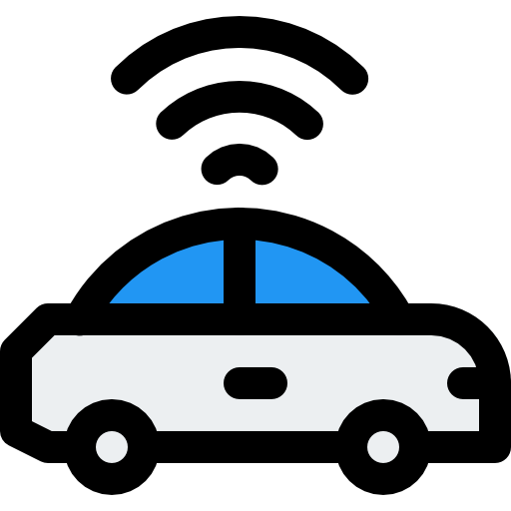






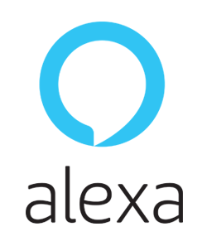










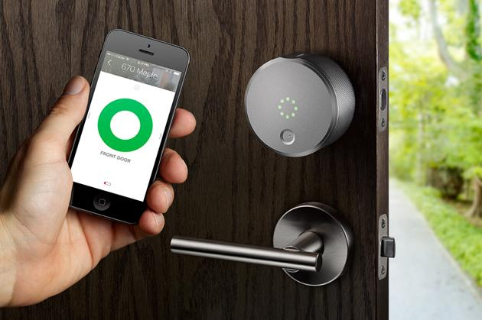
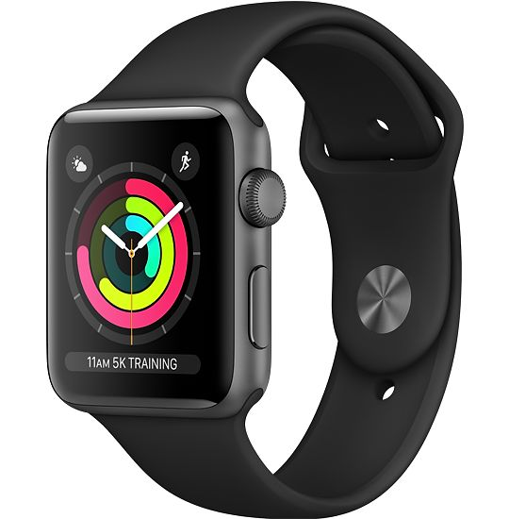
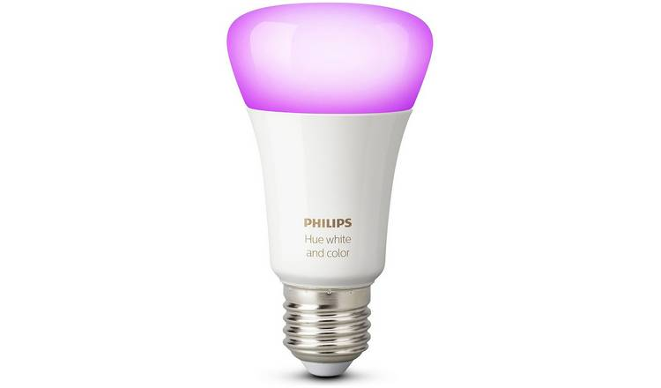
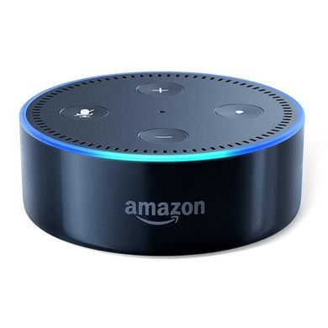
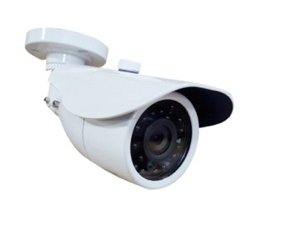
Roadmap
Application
Software
Network
6LowPAN
5G
Hardware
Notes:
從IoT stack的角度來看，這個單元考慮的是應用層的資安議題。

Slide 4
Outline
Security and privacy issues in
  Smart home
  Drone
  Automotive
  Voice controlled device
建議搭配實驗：OAuth 2.0 Lab
Notes:
那這個單元會以物聯網應用服務的case studies為主。
我們會討論四種熱門的物聯網的應用，智慧家庭、無人機、無人車、和語音助理。
這個單元建議搭配的實驗為Lab5的OAuth 2.0。OAuth是提供認證與授權的協定，許多物聯網的應用都透過OAuth的方式獲取存取物聯網設備的權限。

Slide 5
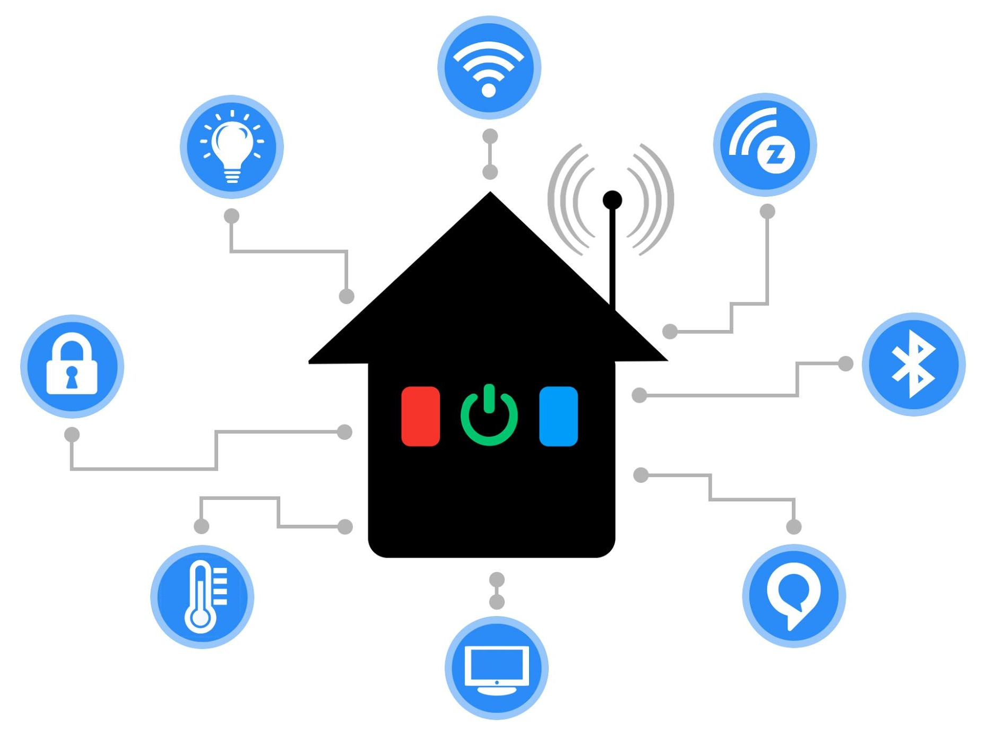
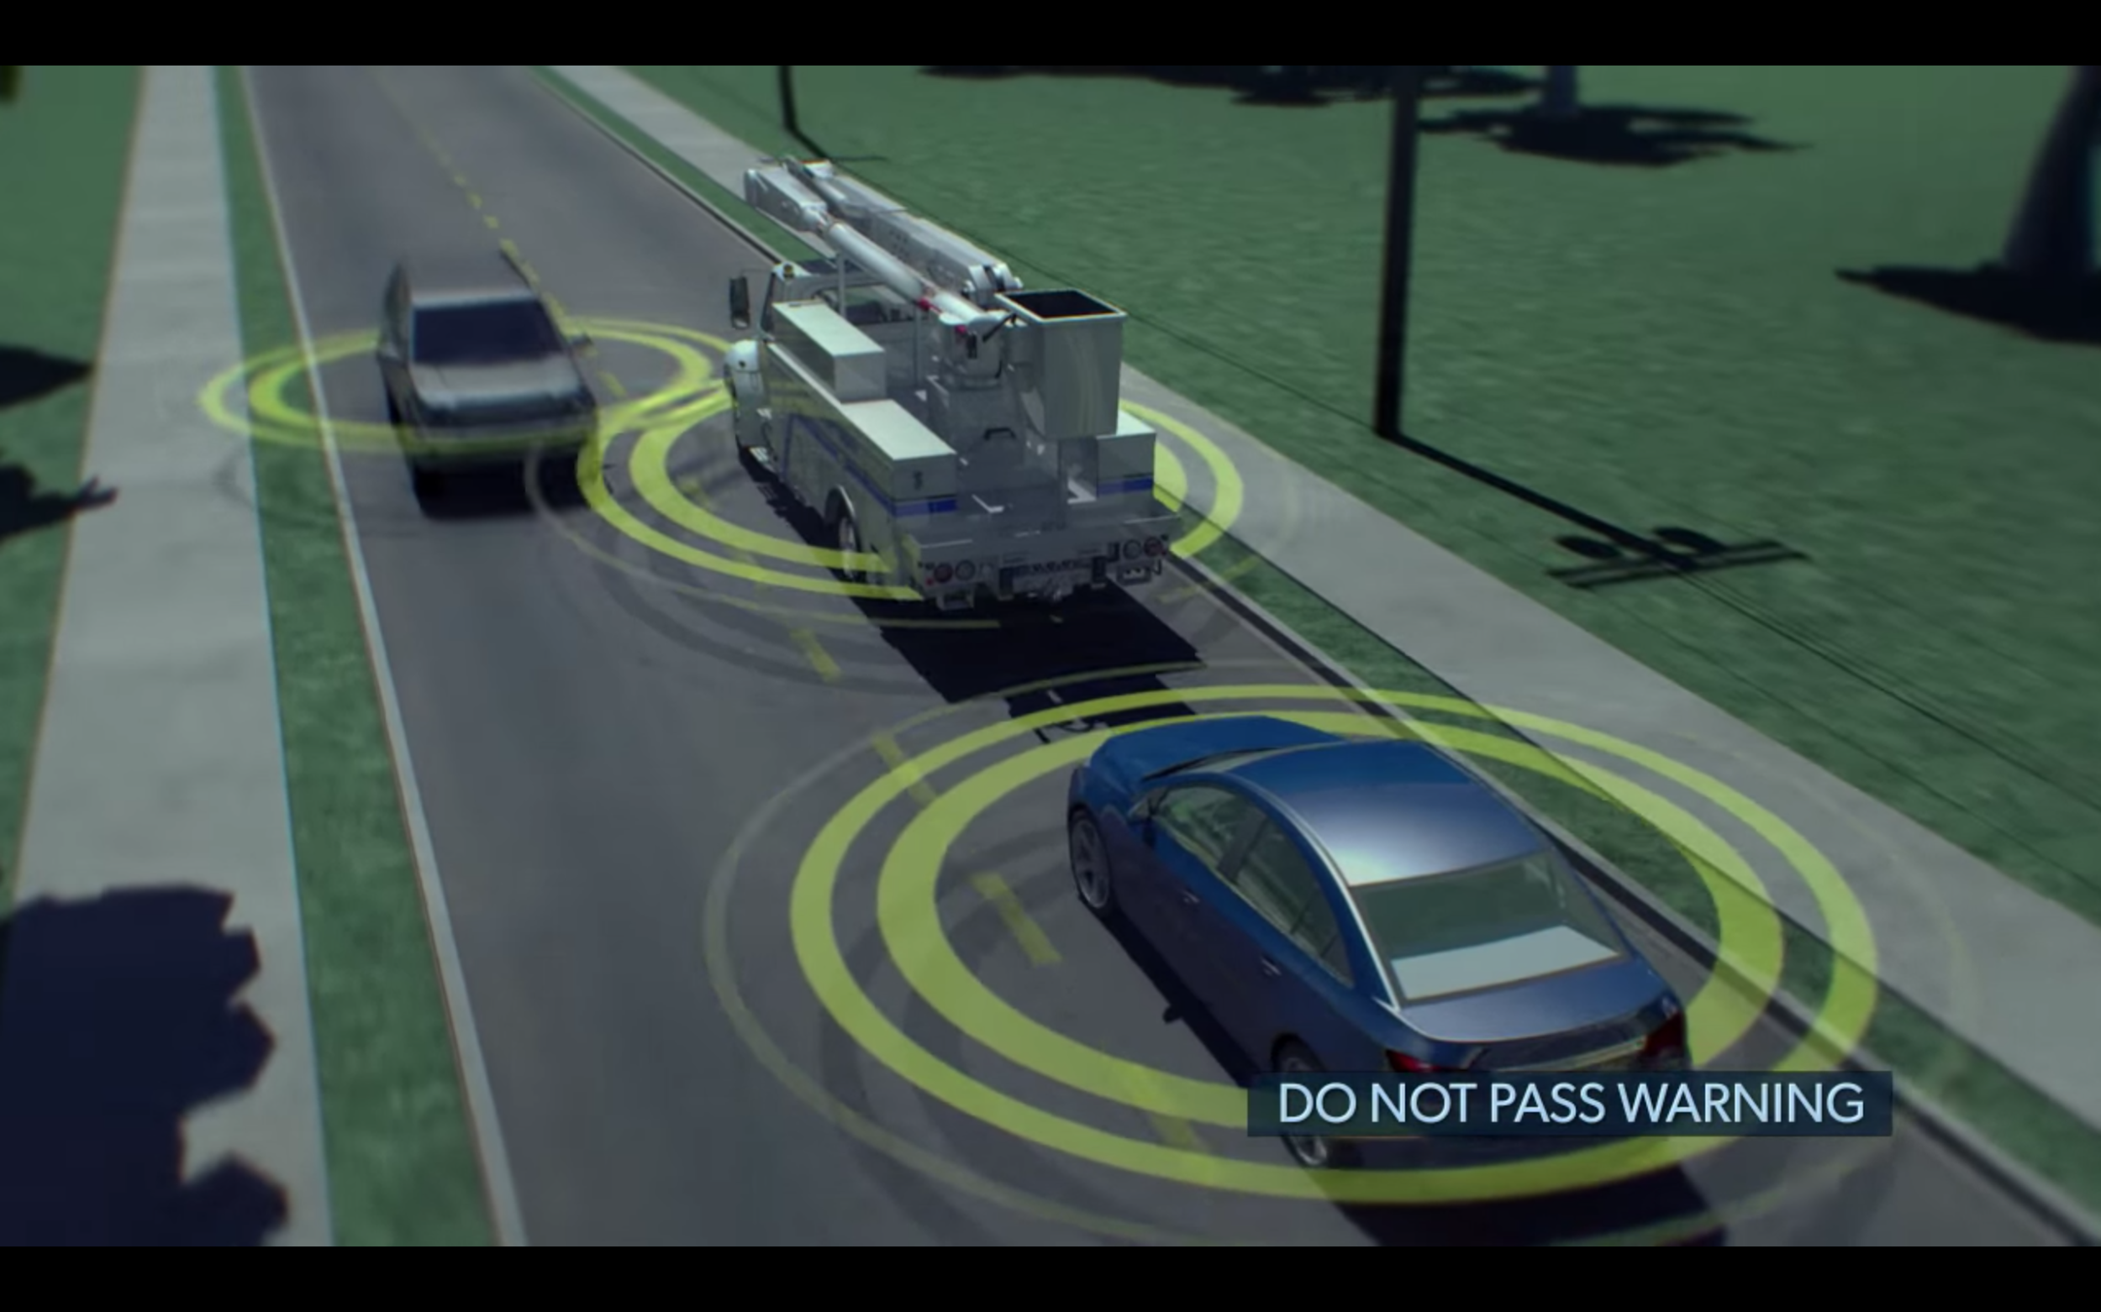
Warm up: new security/privacy Issues in each application? (10mins)
Smart Home
Automotive
Drone
Voice-controlled Device
Smart Factory
Notes:
在開始之前，先來做一個熱身小練習。
這邊所列的物聯網應用相信大家都不陌生，有些已經逐漸成為我們生活中不可或缺的一部分，有些是未來熱門的應用。
而這些不同的應用，會帶來相當不同的新的security和privacy問題。請同學們先應用前幾個單元的知識，想想看。

Slide 6
Smart Home Security
Notes:
我們要討論的第一個case study是smart home security，也就是智慧家庭裡的安全議題。

Slide 7
Smart Home
A residence where internet-connected
devices cooperate automatically and
are managed by houseowners via
various user-friendly interfaces
Popular providers
  Samsung SmartThings
  Google Home
  Apple HomeKit
  D-Link Connect home
Notes:
智慧家庭是什麼呢？根據Juniper Research的報告，「智慧家庭」是透過連網裝置在居家內外提供各種數位服務，以提升居家環境的便利與舒適等。當然「智慧」這個詞比較沒有那麼精確，目前智慧家庭強調的主要是設備能聯網並互相連接互動，house owner也能透過友善的介面操作這些設備。目前熱門的平台包括三星SmartThings、Google Home、蘋果HomeKit、D-Link Connect Home。

Slide 8
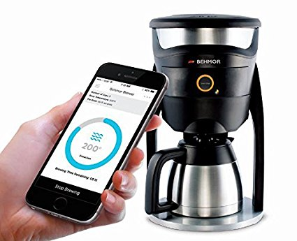
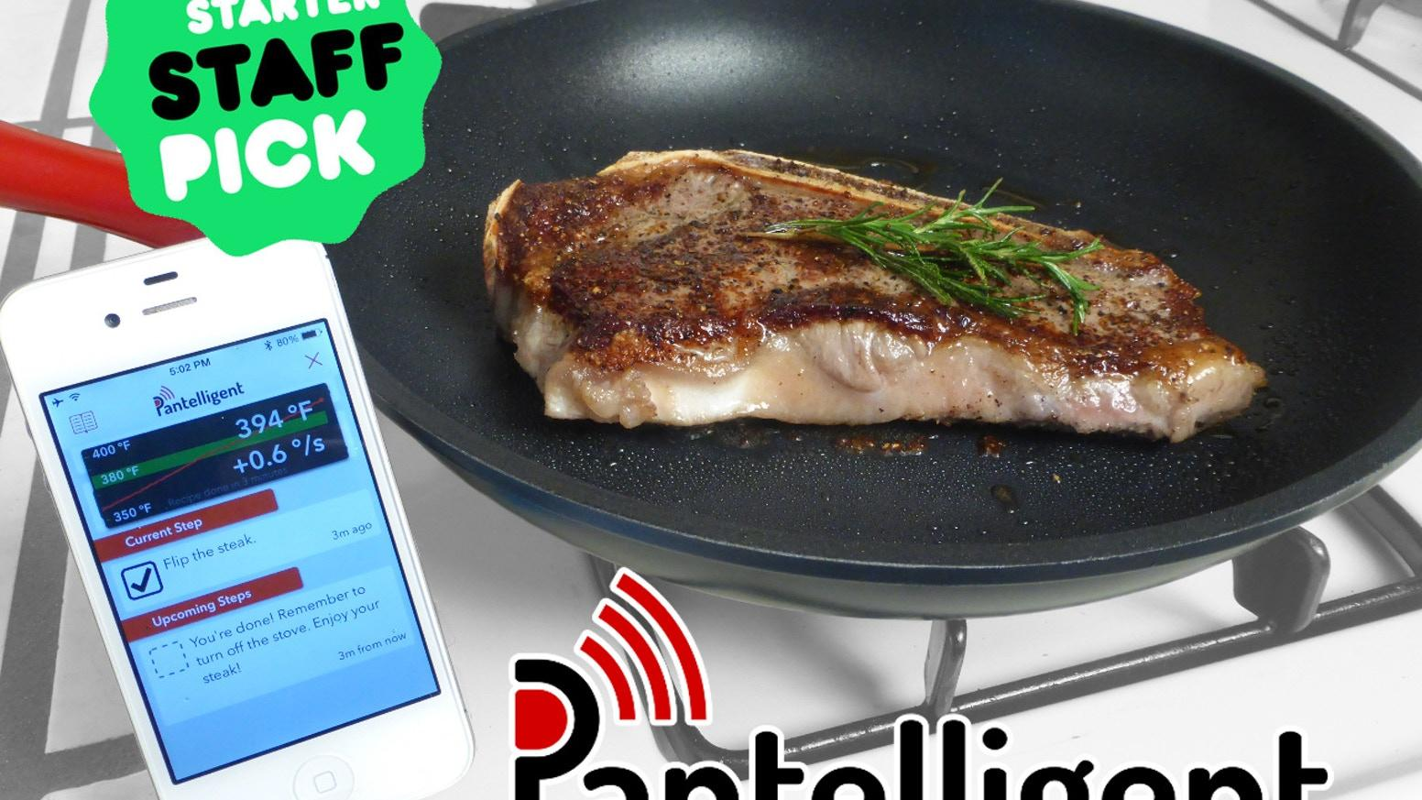
Smart Appliances
  Smart pan: Pantelligent
Smart coffee machine: Behmor Coffee Maker
Notes:
許多傳統的家電器具現今都有能聯網的版本，如投影片上左邊的smart pan，和右邊的可遠端監控和控制的咖啡壺。

Slide 9
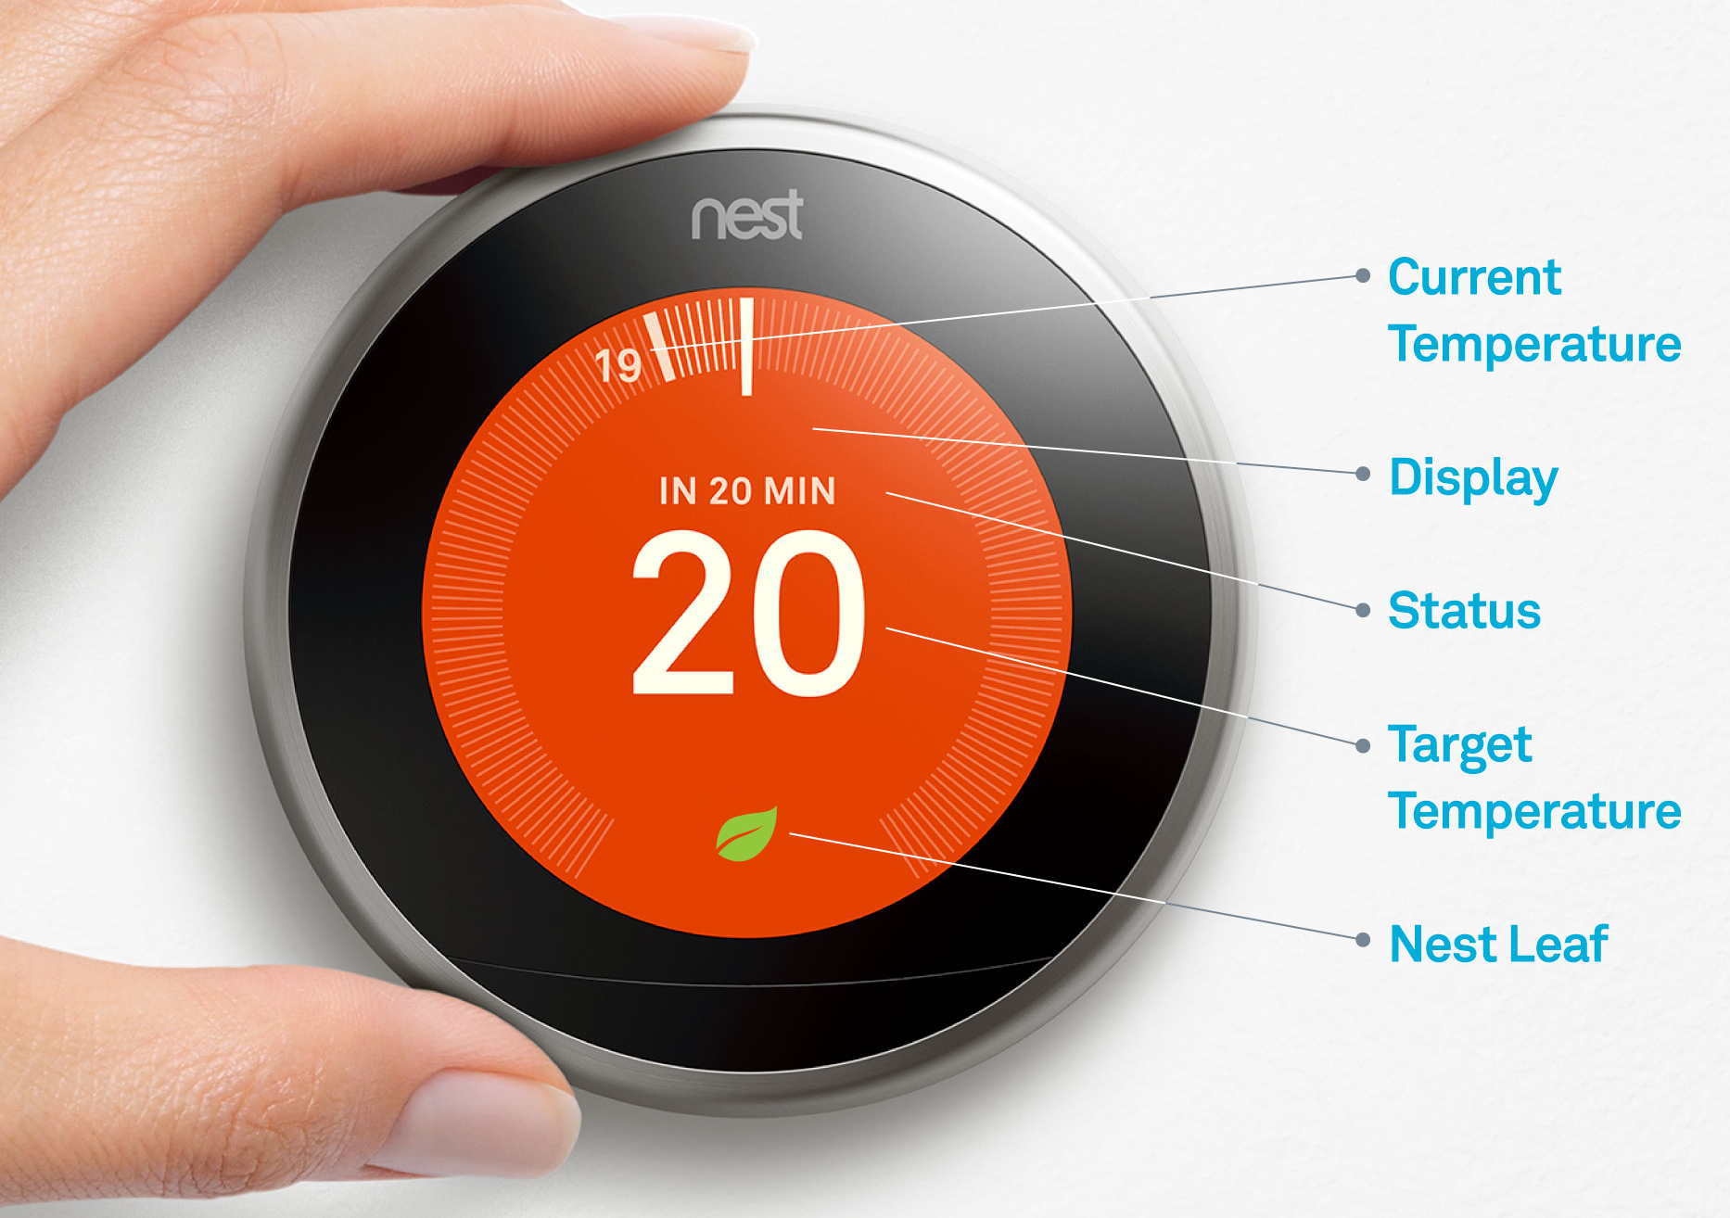
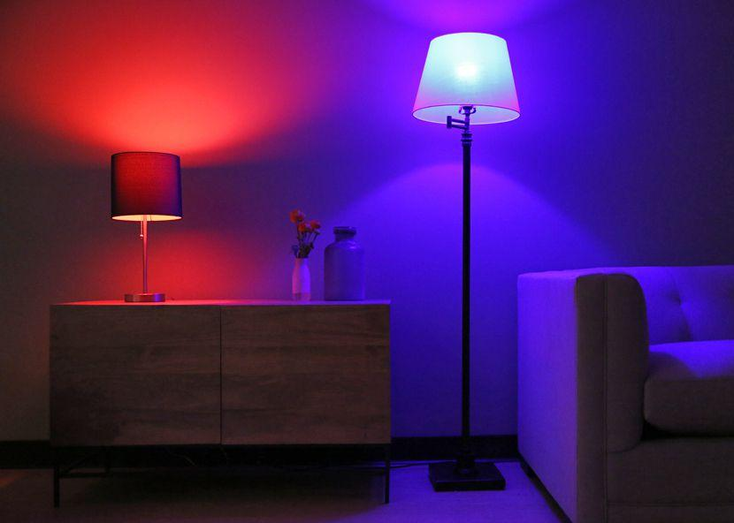
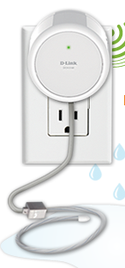
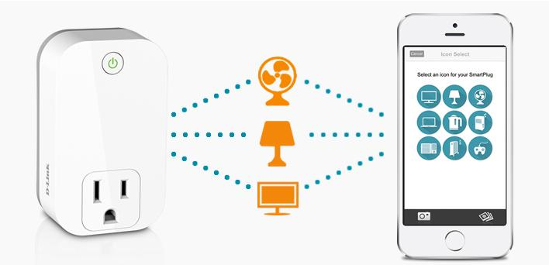
Smart Appliances
Type | Example
Heating, ventilation, air conditioning | Thermostat, air purifier
Lighting control system | Smart lighting, smart switch
Energy monitoring | Smart plug, smart meter
Leak detection | Water sensor, CO sensor
Security system | Door & window sensor, motion sensor Surveillance camera Smart lock, smart alarm
Assistive domotics | Designed for the elderly and disabled Home robotics Emergency assistance Smart medical devices
Nest Thermostat, Philip Hue
D-Link Water Sensor & Smart Plug
Notes:
這裡還有更多傳統的家電變得更智慧的例子，給同學參考。

Slide 10


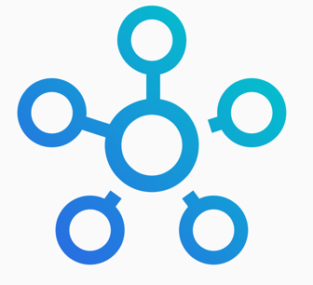



Components - Smart devices
Cloud Platform
Connected to a central hub / gateway
e.g. SmartThings Hub, Amazon Alexa
IoT Hub
directly connected to Internet
Device
User interface
Notes:
在智慧家庭中有哪些components以及他們彼此之間的關係是什麼呢？
第一個component當然是要有這些smart devices，有些smart devices可以直接連上網際網路，有些因為不是使用IP protocol，需要透過一個轉換的hub才能連接上網。

Slide 11
Components – Cloud Platforms
Third-party apps can be deployed on cloud platforms
Could provide various cloud services
e.g. Google Cloud IoT Core, IFTTT, Zapier
Cloud Platform
IoT Hub
Device
User interface
Notes:
第二個component是雲端的backend，許多智慧家庭服務會透過雲端進行儲存和進一步的分析，或是透過雲端連接各種設備。

Slide 12
Components – User interfaces
Cloud Platform
IoT Hub
Users can control and monitor devices remotely
Web interface, mobile phone apps, etc.
Device
User interface
Notes:
第三個component是使用者的介面，通常是web介面或手機app。使用者可以透過這個介面遠端監測和控制這些設備。

Slide 13
Components - Communication protocols
Cloud Platform
Wi-Fi, Bluetooth Low Energy (BLE), Zigbee, Z-Wave
IoT Hub
Device
User interface
Notes:
最後一個component是我們在第二個單元討論過的通訊協定。

Slide 14
Smart Home
Case Study - Samsung SmartThings
Notes:
Samsung SmartThings像是一個給IoT的作業系統，第三方開發者可以在其上開發應用程式。

Slide 15

SmartThings
“Add a little smartness to yours things.”
A commercial IoT framework that integrates
heterogeneous IoT ecosystems
Support around 170 IoT devices
Support diverse communication protocols
Provides a web-based programming environment
Notes:
SmartThings目前支援約約170種IoT設備，以及多種的通訊協議。

Slide 16
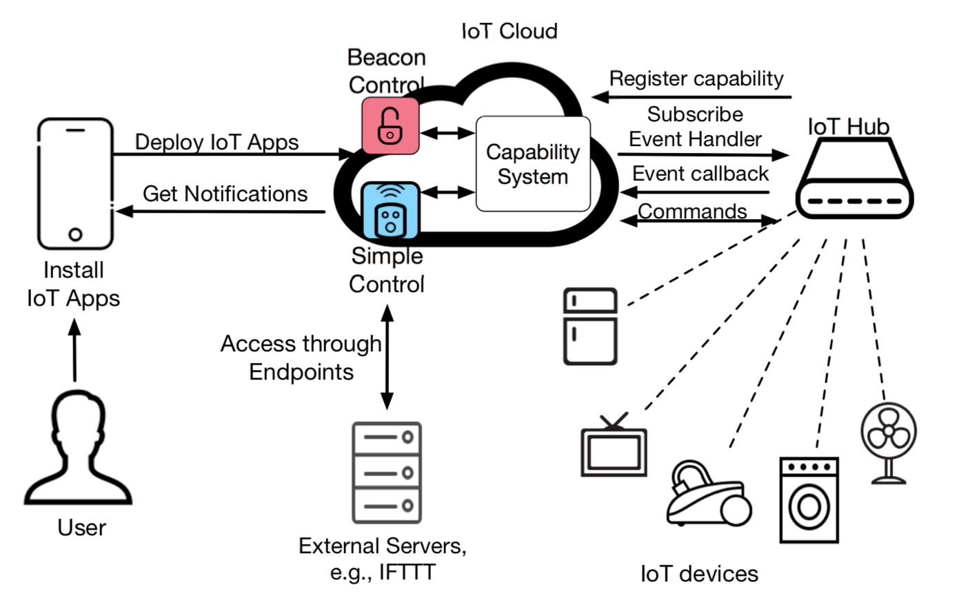
SmartThings Architecture
User installs IoT apps via
mobile devices
IoT apps pair event
handlers to IoT devices
Cloud interacts with
user’s devices
IoT apps enable external
interaction via the web
Reference: “SmartAuth: User-Centered Authorization for the Internet of Things”, USENIX Security ‘17
Notes:
如右圖所示，在SmartThings的架構中，使用者透過自己的手機，在雲端上安裝IoT的apps。
安裝的IoT app會與實體的IoT devices配對。

Slide 17
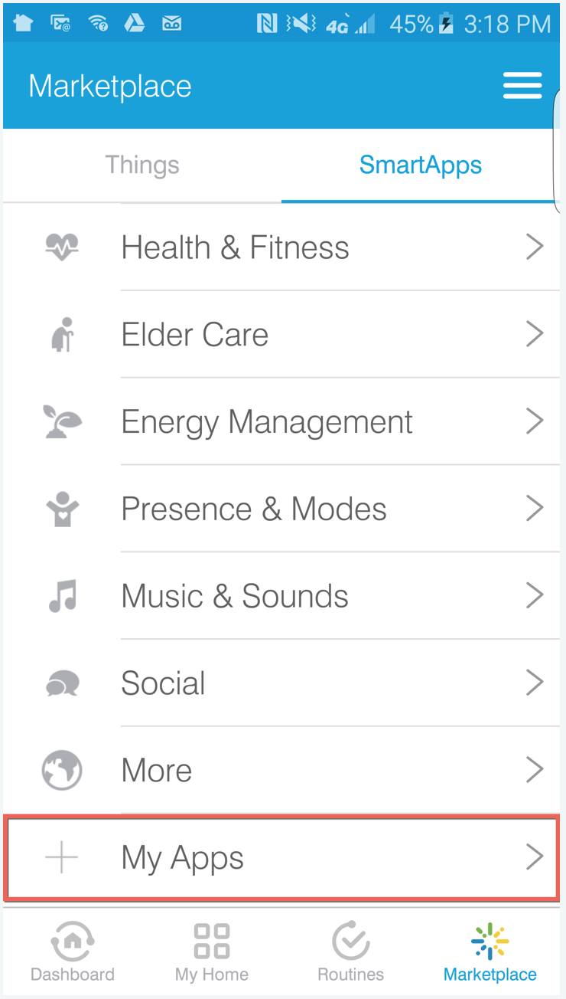
SmartApp
Users can install/deploy apps from Marketplace
Developers can write and publish apps
SmartApp APIs
  Provide access and control for external systems
  Authenticated by OAuth 2.0
Notes:
就像在手機生態系中Android有Google Play，iOS有App Store，SmartThings的使用者可以透過Marketplace （如右圖）安裝或部署應用程式。開發者也可以自行開發應用程式，在其上發布。
這些程式可以透過SmartApp的API進行認證，以及存取和和控制外部系統。

Slide 18
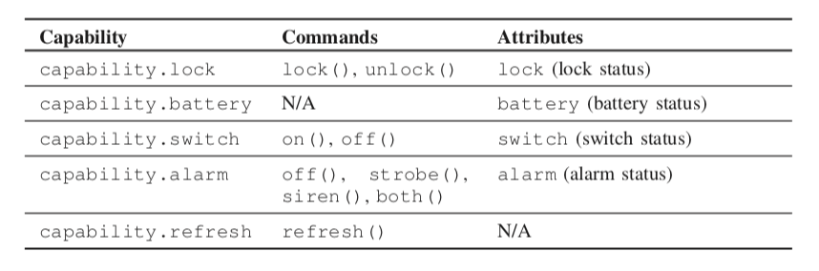
SmartApp Authorization
Capability: The basic unit of authorization
  Attributes: Properties of a device
  Commands: Ways to control a device
Reference: “Security Analysis of Emerging Smart Home Applications”, IEEE S&P ‘16
Notes:
SmartApp的授權機制我們在第一單元時有大概介紹過，這邊再複習一下。
SmartApp授權的最小單元是Capability，也就是擁有的權限 / 能力。
每個capability會對應到一些Command和Attribute。
Command指的是有了這個能力之後，能對device做的操作。
Attribute指的是有了這個能力後，能讀取或是變更的device狀態。
舉例來說，若app有capability.switch這個能力，它就能進行開和關的操作，而影響到的就是switch的狀態。

Slide 19
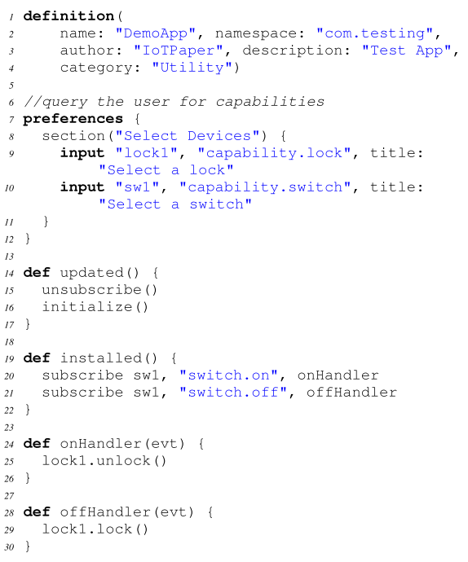
SmartApp Authorization
Reference: “Security Analysis of Emerging Smart Home Applications”, IEEE S&P ‘16
Notes:
剛剛這樣說可能還是很難想像。我們用右邊的SmartApp程式說明。
在preference的段落指明了需要兩個capabilities: capability.lock和capability.switch。
當使用者安裝這隻SmartApp時，系統就會主動列舉出目前已配對且能支援這個capability的設備。

Slide 20
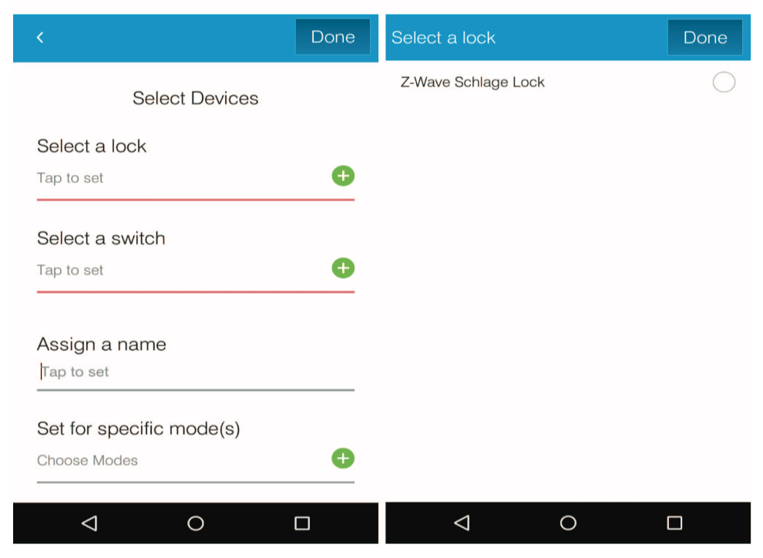
SmartApp Authorization
Example
Capability request
  capability.lock and capability.switch
Scanned devices
  Z-Wave Schlage Lock, …
Selected devices
  Select Z-Wave Schlage Lock
Successfully authorized
  App is able to lock/unlock the smart lock
Reference: “Security Analysis of Emerging Smart Home Applications”, IEEE S&P ‘16
Notes:
右圖是安裝上一頁的SmartApp時，使用者會看到的畫面。
使用者要從列舉出的已配對且能支援這個capability的設備中，選取一個使用。

Slide 21
Security flaws in SmartThings:
Overprivileged Apps
Overprivileged: An app gains access to more operations on protected resources than it requires to complete its claimed functionality
Root causes
  Coarse-grained capability
  Coarse device-app binding
Notes:
然而，SmartThings架構有overprivilege過度授權的問題。
主要的原因有兩個：一個是capability的定義太廣、另一個是device和app的綁定也太廣。

Slide 22
Security flaws in SmartThings:
Overprivileged Apps
Coarse-grained capabilities
  Capability is the basic unit of authorization
  An app is allowed to perform unneeded operations
  capability.lock can do both lock() and unlock()
Asymmetry in risk of commands
  e.g. switch.off() v.s. switch.on()
  Not appropriate to grant an app access to an unsafe
  command when it only needs to access a safe command
Notes:
capability是授權的基本單位，一個capability有時會對應到多個操作。當app只需要使用其中某些操作時，就產生了過度授權的問題。
像是capability.lock包含lock和unlock兩種操作。
再來是說，這些操作帶來的風險可能是不對稱的，例如打開電磁爐的風險比關閉來得大。
因此當app只需使用safe command時，卻同時給予使用unsafe command的權限，是不太合理的。

Slide 23
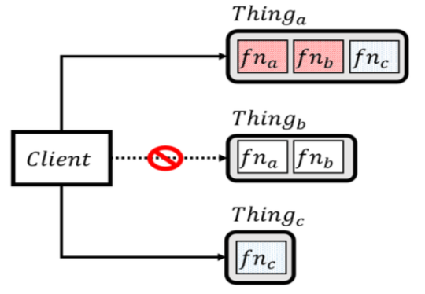
Security flaws in SmartThings:
Overprivileged Apps
Coarse device-app binding
  Device-centric approach
  All-or-nothing approach
  An app given any capability of a device is implicitly
  granted unlimited access to the whole device
Reference: “FACT: Functionality-centric Access Control System for IoT Programming Frameworks”, SACMAT’17
Notes:
另一個造成過度授權的主因，是coarse device-app binding。
在剛剛安裝SmartApp的例子中可以看到，使用者在安裝時其實只被要求選取擁有相對應的capability的設備。
然而，其實設備可以有多於一個capability。例如說，一個智慧門鎖可以有開關鎖的能力，以及檢查電池量的能力。
一個單純想要檢查智慧門鎖電池量的app，在bind這個app以及智慧門鎖後，這個app就也獲得了開關鎖的能力！

Slide 24
Practice: Auto-lock (5 mins)
App 1: Auto-lock
  App description: “Locks the door when nobody is at home.”
  Requested capability: capability.lock
  User selected device: Z-Wave Schlage Lock
Why over-privileged?

Slide 25
Practice: Auto-lock (5 mins)
Reason: Coarse-grained capability
  Though only lock() is needed
  The app is able to lock and unlock the door lock

Slide 26
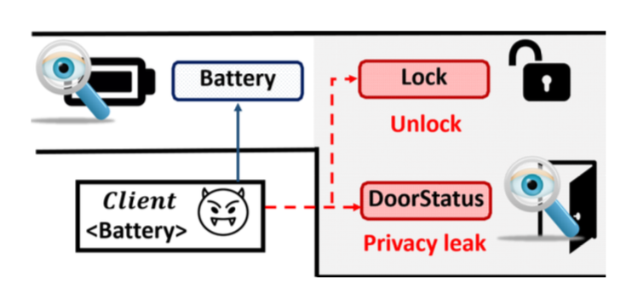
Practice: Battery Monitor (5 mins)
App 2: Battery Monitor
  App description: “Monitor the battery status of your devices”
  Requested capability: capability.battery
  User selected device: Z-Wave Schlage Lock
Why over-privileged?
Reference: “FACT: Functionality-centric Access Control System for IoT Programming Frameworks”, SACMAT’17

Slide 27
Practice: Battery Monitor (5 mins)
Reason: Coarse device-app binding
  Though only capability.battery is requested
  The app is granted to access all capabilities
  of the device, including capability.lock
Reference: “FACT: Functionality-centric Access Control System for IoT Programming Frameworks”, SACMAT’17

Slide 28
Smart Home
Case Study - IFTTT
Notes:
在智慧家庭這個物聯網應用中，我們還要討論一個熱門的服務，IFTTT。

Slide 29



Automation Service Providers Connect Devices via Automation Rules
Notes:
遠端控制和監測單一個設備，只是智慧家庭的初階應用。智慧家庭的進階應用，是要讓設備彼此連接互動，提供自動化的服務。
在科幻電影中能全自動、可以了解每個人喜好、預測行動的智慧家庭可能還做不到，不過目前已有許多平台能讓使用者定義自動化規則，設定設備之間如何連接互動。

Slide 30
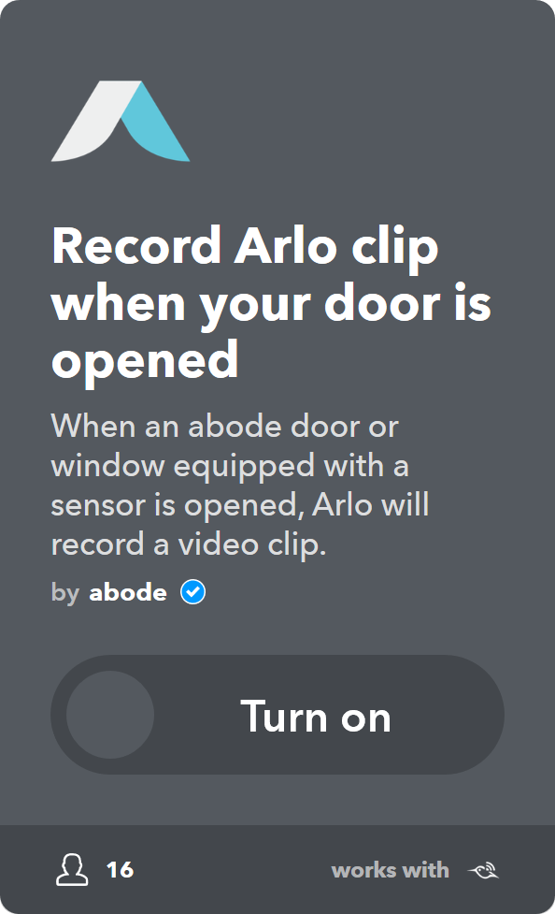
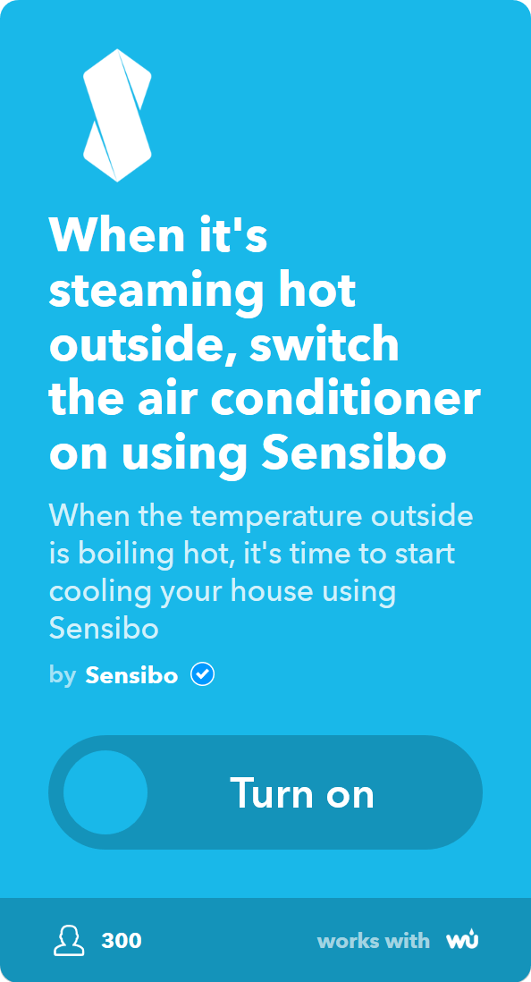
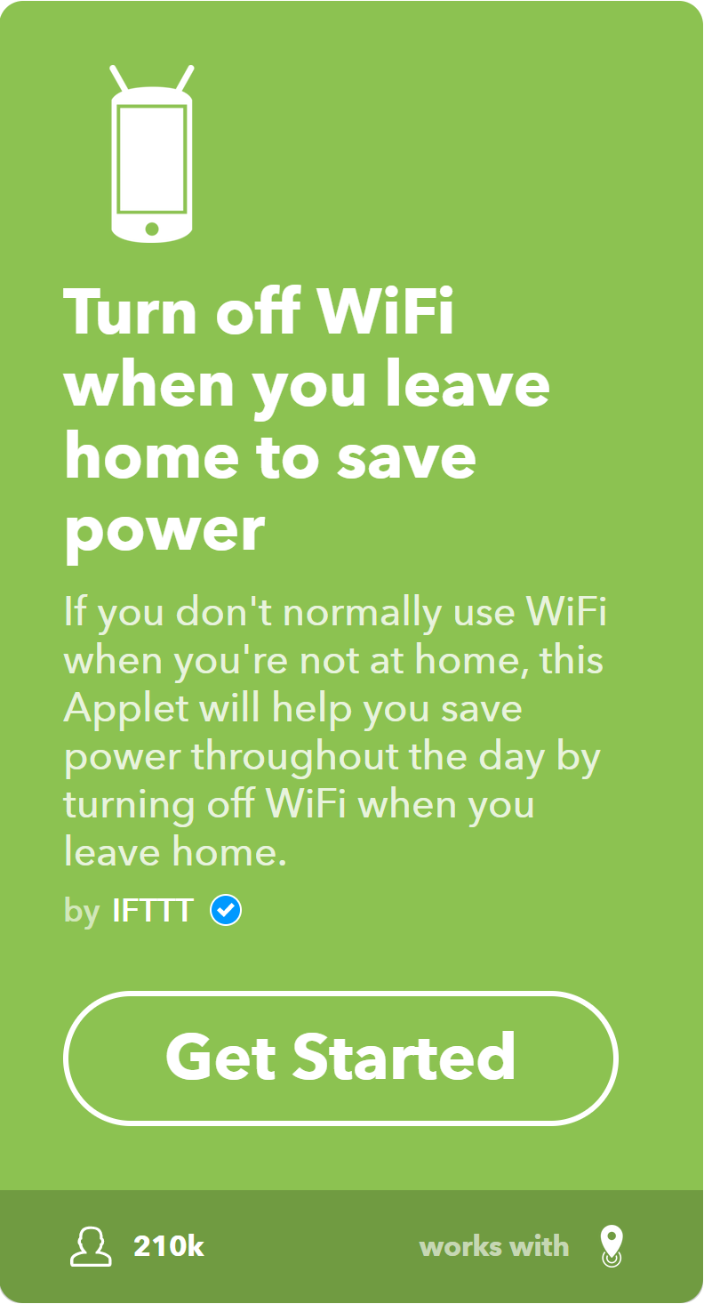
Automation Service Providers Connect Devices via Automation Rules
IF-This-Then-That: “A free platform that helps you do more with all your apps and devices”
Over 400 applications and devices are supported
Over 19 millions rules are created
Around 600 million rules executed monthly
Notes:
其中一個知名的第三方平台，就是IFTTT。
在剛剛SmartThings的討論中，可能有同學會想到，如果我家裡的物聯網裝置是不同品牌的，我要怎麼讓他們互相連接互動呢？難道只能選定一家廠牌使用嗎？IFTTT的特點就是能串連不同廠牌的設備和服務。
IFTTT是if this then that的縮寫，使用者能撰寫簡單的腳本或規則，定義當device A的狀態為何時，device B要做什麼動作。
例如說右下角的圖中有三個例子，當門打開時，開啟錄影監控；當溫度很高時，打開冷氣；當我離開家時，關閉WiFi。

Slide 31

Automation Service Providers Connect Devices via Automation Rules
The user submits rules to the cloud, and authorizes cloud to access his/her devices
If temperature reaches 25C then turn on fan
If TV is on then turn on light
If door is locked then turn off camera
The device sends an update whenever its state changes
Service: Skype, Spotify, Alexa, SMS, ...
Trigger: e.g. When I enter home
Action: e.g. Turn on Wi-Fi
Applet: Chaining triggers to actions
Channel: Part of an service’s API
Notes:
這是一般自動化服務運作的方式。
首先，使用者在雲端設置規則，且授權雲端服務能存取相對應的設備。
設備連接到雲端後，會定期、或是在狀態有改變時發送更新。如果雲端發現某個設備的狀態符合某個規則的trigger，例如溫度達到25度，則雲端將會發送指令執行相應的操作，在此例子中是打開風扇。

Slide 32
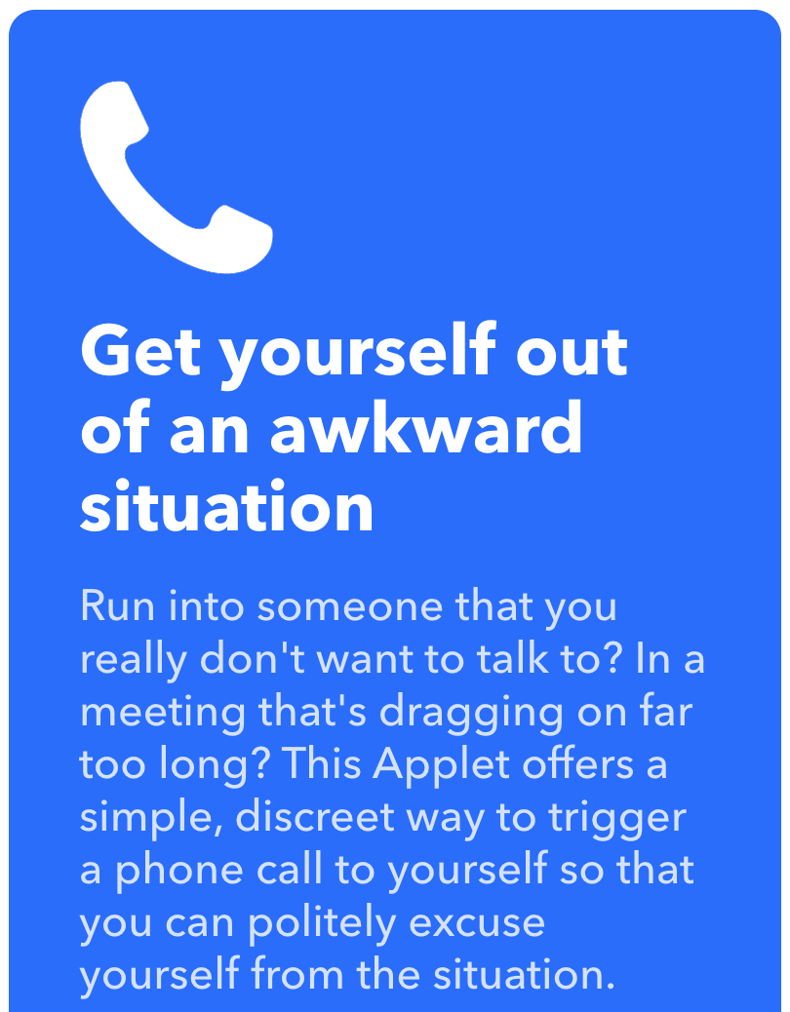
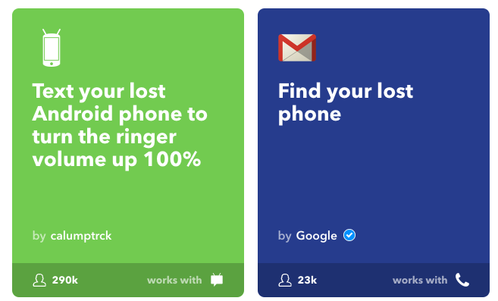
Practice (10 mins)
前往 https://ifttt.com
找一條你想使用的規則
找一條你可以用來惡作劇/做壞事的規則
Can it be worse?

Slide 33
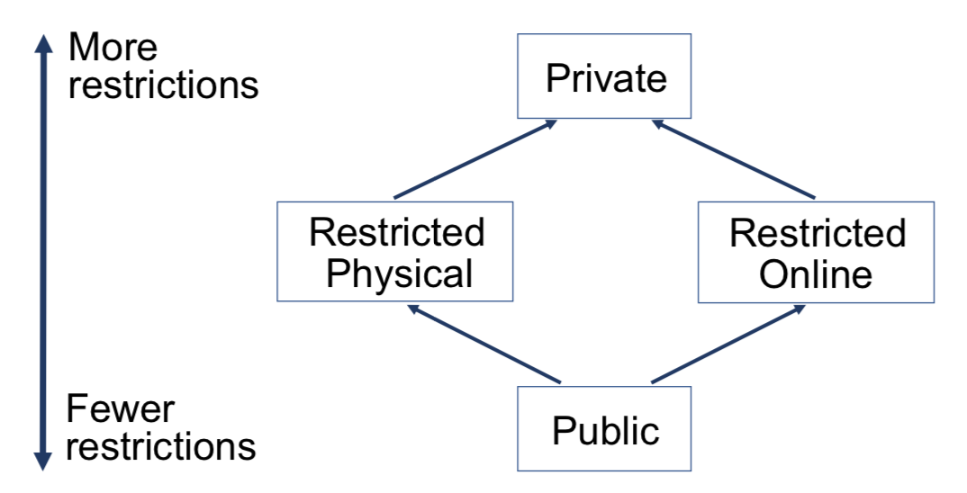
IFTTT Security Issues
Receipts could be “unsafe”
Secrecy violation
  If I take a new photo
  ➔ Add photo to Flickr
Integrity violation
  If I am tagged in a photo
  ➔ Create a Facebook status
Chaining recipes
  A ➔ B & B ➔ C
  Exploit condition A to execute C
Secrecy Lattice
Reference: “Some Recipes Can Do More Than Spoil Your Appetite: Analyzing the Security and Privacy Risks of IFTTT Recipes,” WWW 2017.
Notes:
IFTTT有什麼資安和隱私的問題呢？
IFTTT的規則（或者如它所稱的receipts）本身，可能會有隱私外洩或是違反完整性的疑慮。
舉例來說，假設我設定了一條規則：每當我用手機照相，就會自動上傳Flickr。但是我手機照到的相片可能是有隱私資訊的，而Flickr是公開的。這樣的資訊流就造成了隱私外洩。
另外一個方向來說，假設我設定：每當我被別人標記在相片中時，就新增我的Facebook狀態。因此原本只有我有權限更改我的Facebook狀態，但透過這條規則，其他人都可以透過在相片中標記我，間接造成我的Facebook狀態改變，這就影響了完整性。

Slide 34
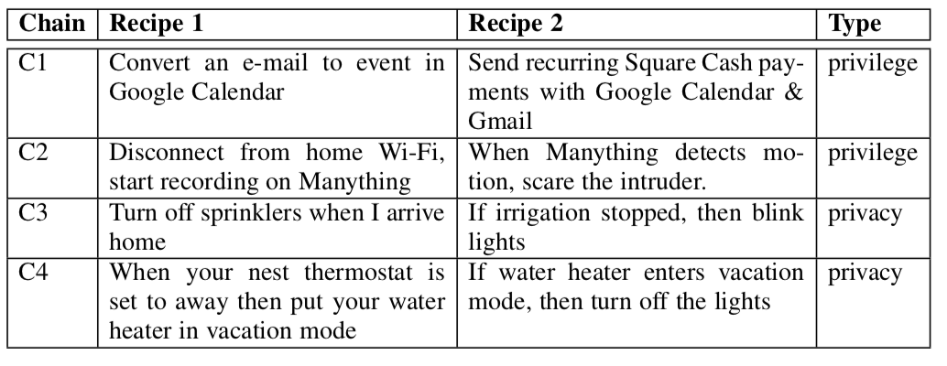
IFTTT Security Issues
Chaining recipes may cause unintended consequences
Reference: “SAFECHAIN: Securing Trigger-Action Programming from Attack Chains,” Transactions on Information Forensics and Security, 2019.
Notes:
甚至這些規則可能會環環相扣，造成使用者沒有預期到的連鎖反應。

Slide 35
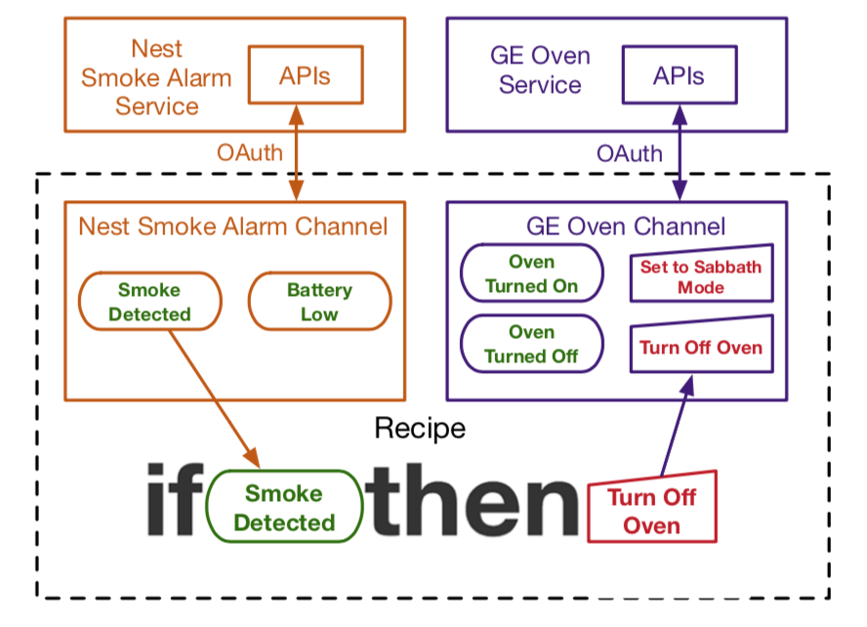
IFTTT Security Issues
OAuth 2.0
  Allow IFTTT to access APIs
  to get or manipulate user’s data
  on other services
Security risks
  Platform compromise
  Over-privileged access tokens
Reference: “Decentralized Action Integrity for Trigger-Action IoT Platforms,” NDSS 2018.
Notes:
除此之外，IFTTT利用Oauth協定，取得使用者授權，才有權限能存取和控制設備。
然而這個方式，也有過度授權的問題。另外IFTTT平台也因此能得知許多與使用者相關的即時資訊。

Slide 36
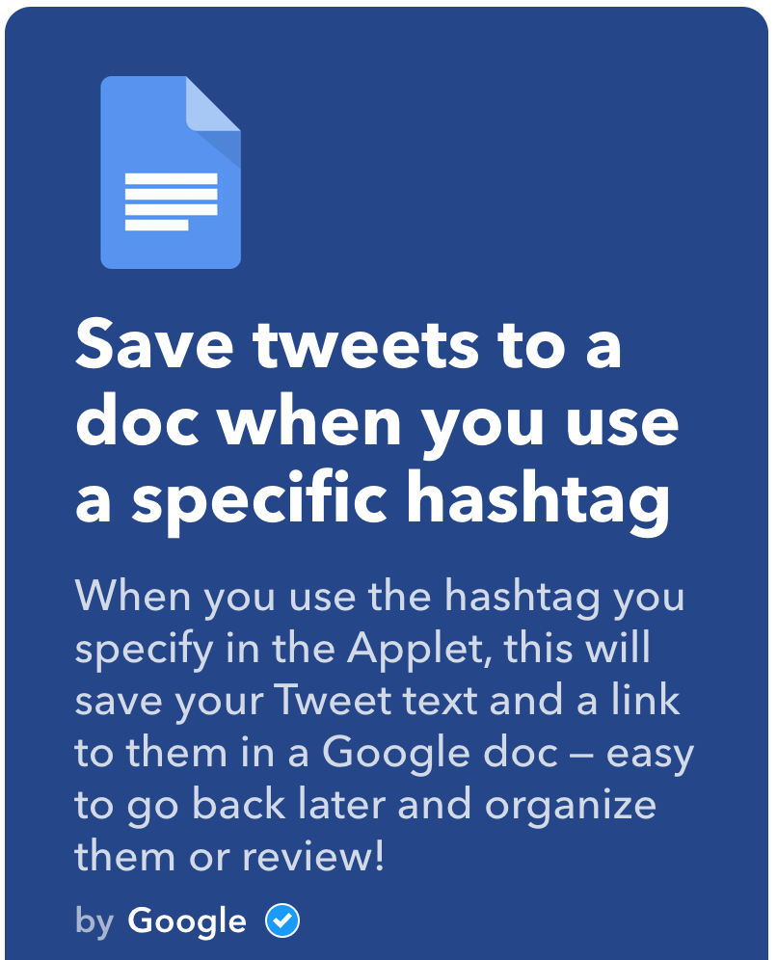
IFTTT Security Issues
Over-privileged access tokens
  Online services are not designed to support
  only trigger-action platforms
  Coarse-grained OAuth scopes
What privileges will this applet request
to access your twitter account?
Reference: “Decentralized Action Integrity for Trigger-Action IoT Platforms,” NDSS 2018.
Notes:
IFTTT的過度授權有幾個面向。
其中一個就是一但取得Oauth的授權，即使在沒有相對應得trigger或action發生時，IFTTT平台還是可以存取和控制這個裝置。

Slide 37
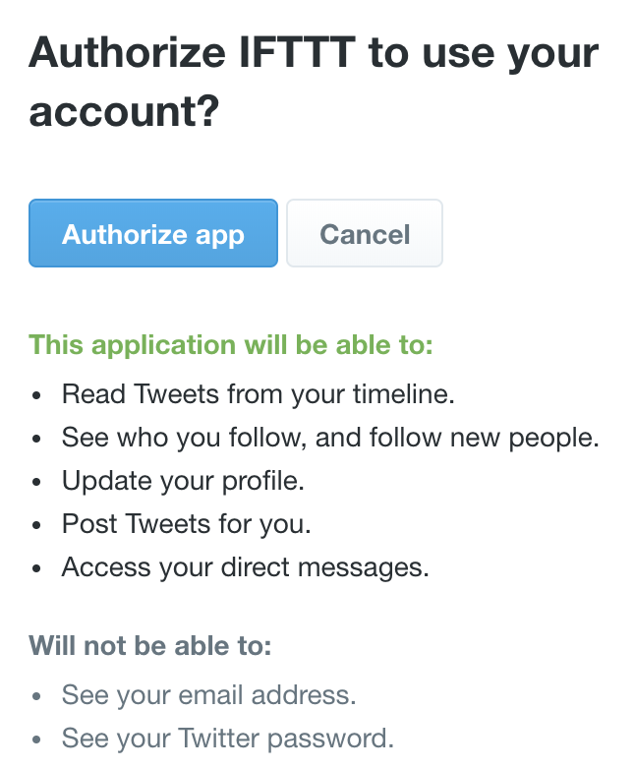
IFTTT Security Issues
Many of them are not necessary
to complete the task
User is only given an all-or-nothing choice
Reference: “Decentralized Action Integrity for Trigger-Action IoT Platforms,” NDSS 2018.
Notes:
此外，當設備傳送trigger給IFTTT時，同時也會夾帶許多其他資訊。
像是上一頁的規則，當我使用特定的hashtag時，就儲存tweet到Google doc。然而為了達成這件事，我會授權IFTTT哪些權限呢？
從右圖中可以看到，我授權的遠超過IFTTT需要的：他除了能讀tweet，還能看到我的following/follower，更新我的profile，post tweet，看到我的私訊。

Slide 38
Automotive Security
Notes:
接下來這個部分，我們要來討論車子的資訊安全。

Slide 39
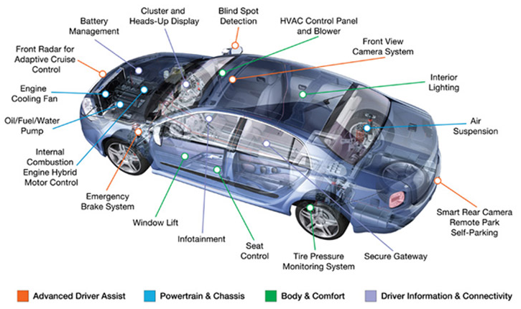
Modern Cars
Many subsystems
  Emergency break
  Blind spot detection
  HVAC control panel
  Smart rear camera
  Secure gateway
  ....
Reference: https://www.fleetcarma.com/fleet-telematics-ultimate-guide/
Notes:
現代的車輛系統包含許多子系統，像是緊急煞車、盲點檢測、空調控制面板、倒車雷達或影像等。

Slide 40
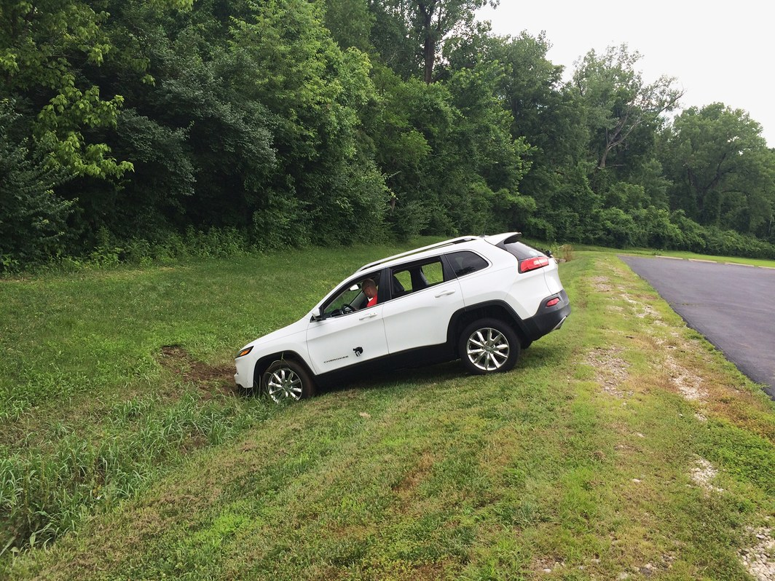
Practice: Car Hacking (5 mins)
Why hacking cars?
What will happen if a car is hacked?
Is the current design of cars
secure enough?
Reference: https://www.wired.com/2016/03/fbi-warns-car-hacking-real-risk/
Notes:
然而隨著車輛系統越複雜、甚至有連接上網的需求，車輛系統被入侵的可能性也越來越受到重視。

Slide 41
Practice: Car Hacking (5 mins)
What are the potential attack vectors of a car?
  Car sensors and actuators
  In-vehicle network
  Control unit of cars
  Driving assistance systems
  AI models used in car system
  Software of car system
  Communication between cars
  ...
Notes:
這些部分都是車輛可能受駭的破口。
車內的sensors、actuators，網路，輔助駕駛系統，AI系統，軟體
車間的通訊

Slide 42
Automotive Security:
In-vehicle network
Notes:
先來看看車內的資安議題

Slide 43
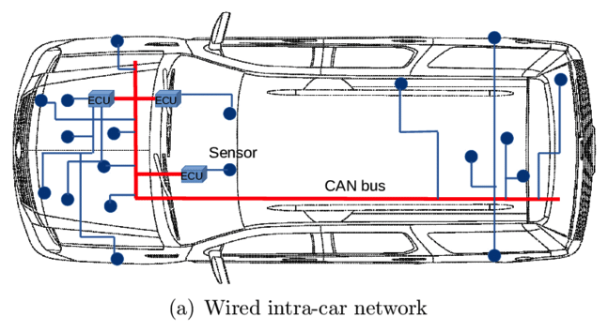
Controller Area Network (CAN)
“A vehicle bus standard designed to allow microcontrollers and devices to communicate with each other without a host computer”
Features
  Multicast
  No node configuration (address)
  Deterministic
Reference: “On feedback-based rateless codes for data collection in vehicular networks”
Notes:
因為車內的元件越來越多，如果要點對點倆倆建立實體線路不切實際。
因此在車內元件的通訊是透過CAN network進行，CAN的特色是multicast，且不需要有位址資訊。

Slide 44
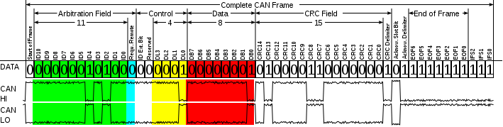
Controller Area Network (CAN)
Base frame format
  Green - Message identifier (11 bits)
  Red - Data field (at most 64 bits)
Reference: https://en.wikipedia.org/wiki/CAN_bus
Notes:
CAN的傳輸封包格式如圖所示。
細節不用瞭解沒關係，我要強調的重點是，因為封包的長度限制，data field只能最多有64 bit。
這對資安來說是個很棘手的問題，因為安全強度夠的加密或認證機制，產生的output都遠超過64bit。

Slide 45
Hacking CAN Bus
CAN protocol is not designed to be secure
  No encryption
  No authentication mechanism
If an attacker can access CAN bus, …
  Sniffing messages
  Replay attack
  Jamming attack
Notes:
可想而知，當初在設計CAN時，資訊安全非主要的考量。
CAN本身沒有加密跟認證，因此攻擊者只要能存取到CAN，就能夠竊聽、重送、阻斷資訊。
除了CAN本身資安防護，它的封包長度也限制了未來能補強到什麼程度。

Slide 46
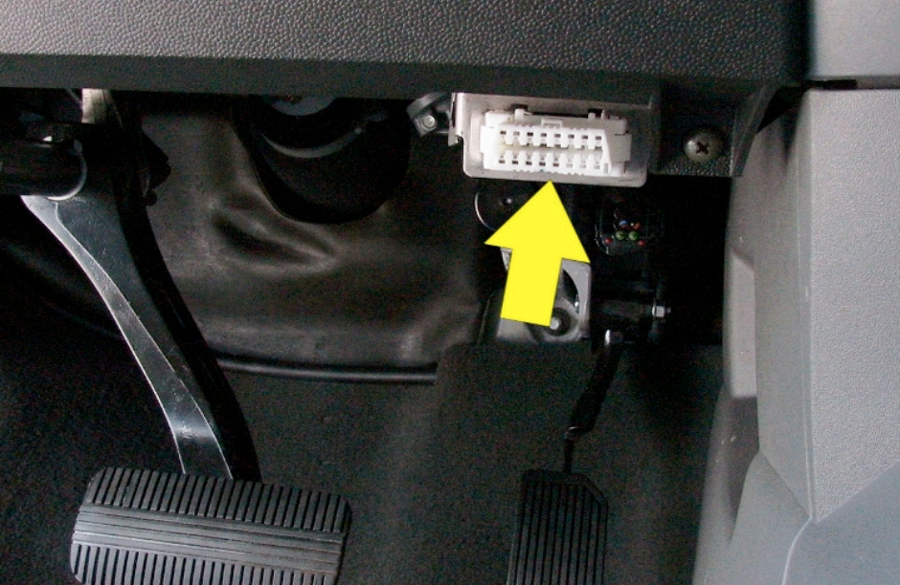
Hacking CAN Bus
Onboard Diagnostic port (OBD2)
  Direct interface to a vehicle’s CAN bus
Reverse engineering CAN bus
communications
  Analyze the message IDs and payloads
  Inject fake messages to control the car
OBD2 Port on 2005 Nissan Titan
“Reference: “Hacking the CAN Bus: Basic Manipulation of a Modern Automobile Through CAN Bus Reverse Engineering”
Notes:
已有proof of concept的攻擊，透過車輛儀表板下的OBD2連接阜，注入偽造的指令到CAN。

Slide 47
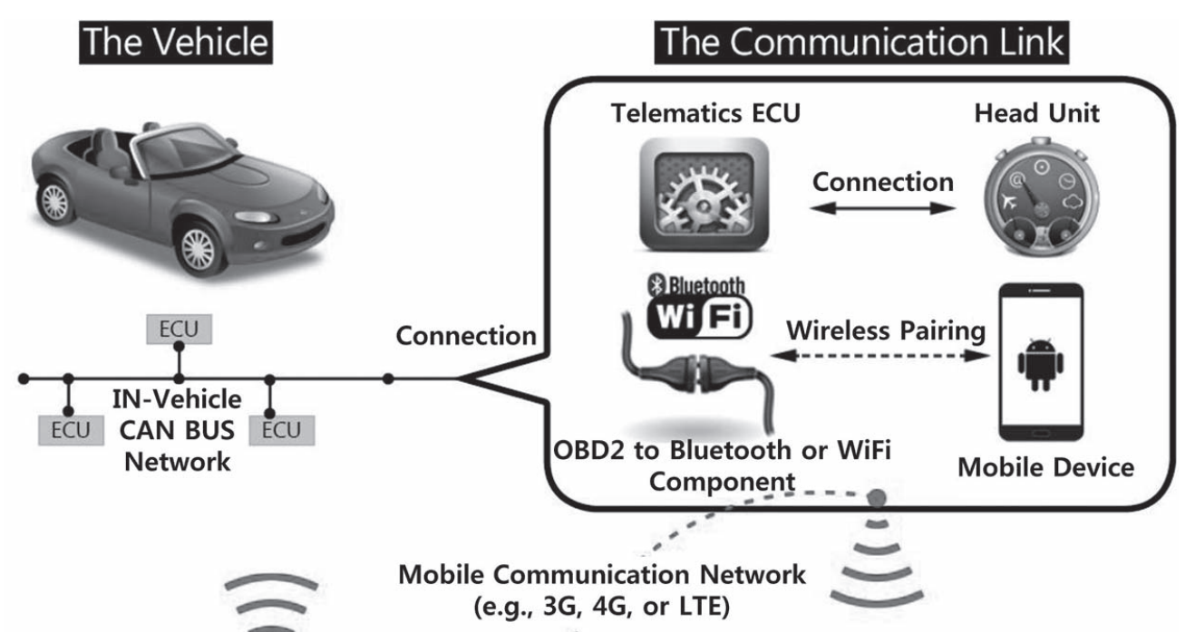
Hacking CAN Bus
Connecting CAN bus to the world
Attacker controls the car by a malicious self-diagnostic app connected to OBD2
Reference: A Practical Wireless Attack on the Connected Car and Security Protocol for In-Vehicle CAN
Notes:
同學可能會想說，要能實體碰到這個OBD2才能攻擊成功，聽起來不切實際。
然而現在有不少app提供透過OBD2診斷汽車狀態的功能，使用者可以透過網路連線存取到OBD2。
要是這樣的app有漏洞甚至是惡意的，就等於是把你的車上的CAN開放給外界的網路連線了！

Slide 48
Automotive Security:
VANETs
Notes:
除了車內的資安問題，接下來我們要討論的是車間的資安議題。

Slide 49
Intelligent Vehicles
Connected and autonomous vehicles
Connectivity
  The ability of communicating to others
  Vehicle-to-vehicle (V2V), vehicle-to-infrastructure (V2I)
Autonomy
  The ability of “self-governing”
  Enviornment sensing, steering control, ...
Example - Passing through an intersection
Notes:
美國交通部統計，每年因交通事故和塞車所造成的經濟損失在數十億美元以上。
為了降低這些不必要的損失，各國政府和各大汽車公司都積極推動intelligent vehicles。
人們對於未來的intelligent vehicles的想像有兩個重要的元素：聯網和自動駕駛。
聯網指得是車輛之間能互相溝通(V2V)，以及車輛可以與infrastructure溝通(V2I)。
自動駕駛只得是車輛可以有某種程度的自治能力，減少人類駕駛的參與。

Slide 50
Vehicular Ad-Hoc Network (VANET)
Vehicle-to-vehicle communication (V2V)
  GPS, speed, heading, break status, …
  Path history, path prediction
Applications
  Vehicle collision avoidance
  Blind spot warning
Reference: U.S. department of transportation, “Connected Vehicle: The Future of Transportation”, Video
Notes:
車輛所構成的網路通常稱為VANET。
VANET主要願景是，車輛之間能透過無線通訊溝通，以提升行車安全還有便利性。

Slide 51

Vehicular Ad-Hoc Network (VANET)
Each vehicle possesses an On Board Unit (OBU)
  Broadcasts info for safety & convenience
My Location
My Speed
Slow down
Slow down
Barrier ahead
(Brake)
Notes:
在VANET，車子會借由週期性的廣播交換彼此的的位置和速度等，也會在特殊事件發生時發出警告，像是前方車禍、塞車、或是緊急煞車等。

Slide 52
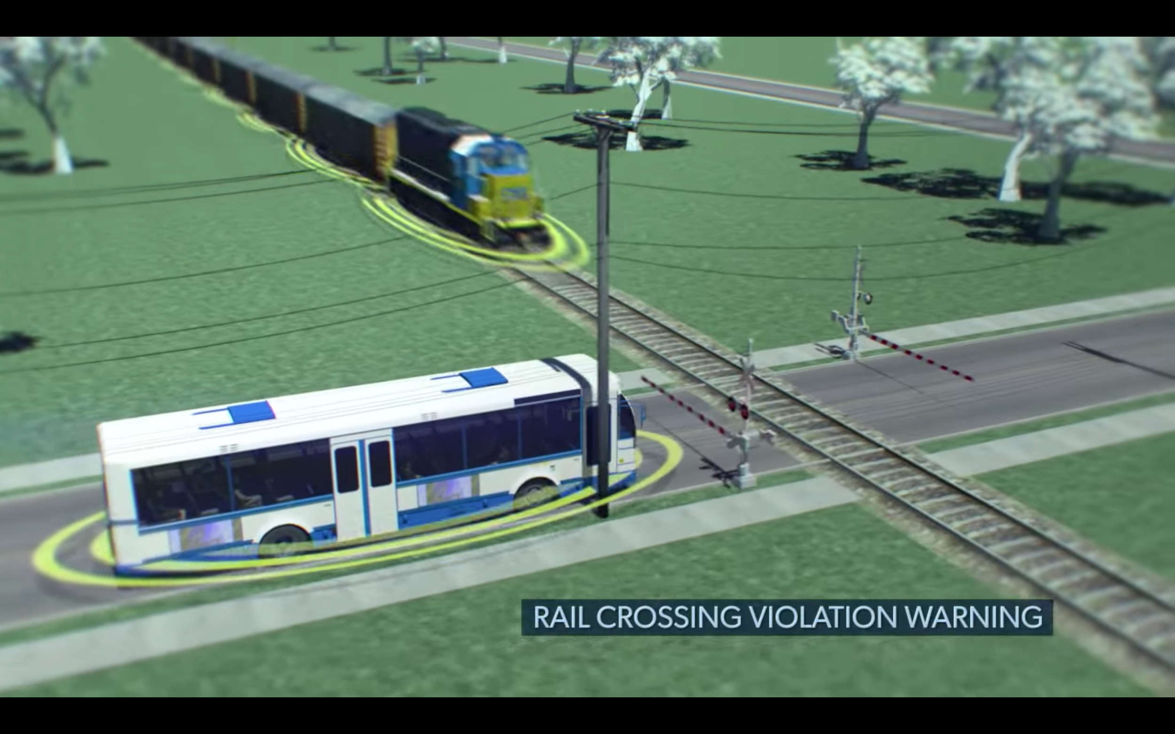
Vehicular Ad-Hoc Network (VANET)
Vehicle-to-infrastructure communication (V2I)
  Railroad crossing, traffic lights
Applications
  Traffic monitor
  Dynamically adjust driving speed
  Travel information
Reference: U.S. department of transportation, “Connected Vehicle: The Future of Transportation”, Video
Notes:
除了V2V通訊外，車輛也可以和infrastructure的節點，像是平交道、紅綠燈等交換資訊。
V2I通訊有助獲得更全面性、非地區性的資訊，彌補V2V的不足。

Slide 53
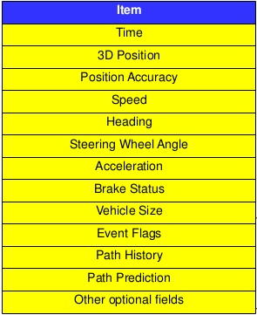
VANET Safety Messages
SAE Basic Safety Message (U.S.)
Properties
  Periodically broadcast (100ms ~ 1s)
  Must be authenticated
  Encryption not recommended
Notes:
右圖是VANET safety message的格式，其中包含了時間、位置、速度、加速度等資訊。
safety message每0.1秒會傳一次。
因為safety message是廣播訊息，要讓周遭的車輛都能獲取資訊，因此有使用數位簽章認證，但沒有加密。

Slide 54
VANET Security Issues
Can messages from others be trusted?
  A car lying about its position, speed, route
Would there be selfish or malicious drivers?
  Aim to jam the traffic or cause a car accident
Is communication between cars secured?
  Confidentiality, authenticated, …
  MitM attack
Notes:
VANET中有許多已知的資安議題。
例如是否能信任來自其他車輛的消息呢？自私或惡意的車可以說謊，回報錯誤的位置和速度，造成交通堵塞事故。
汽車之間的通訊是否安全呢？

Slide 55
VANET Security Issues
Lack of privacy protection
  Wireless medium
  Can be easily eavesdropped by passive adversaries
Location privacy
  What can an adversary do with your location information?
  How “valuable” is your location information?
  Location tracking
Notes:
此外，因為車子會不停廣播自己的位置，這讓想跟蹤一輛車的行蹤變得容易許多。

Slide 56
Security Requirements of VANET
Message authentication
  Authenticate the origin of message
Network availability
  Real-time applications
Non-repudiation
  Identify the attackers after the attack happens
Privacy
  Anonymization services
Notes:
綜合以上問題，因此在VANET中，我們希望能達成這些security requirements。

Slide 57

Current Standard for Securing VANETs
IEEE 1609.2 VANET security standard:
  Vehicles digitally sign every broadcast message using ECDSA
    ECDSA = Elliptic Curve Digital Signature Algorithm
  Vehicles change public keys periodically
Digital signatures provides origin authentication, message authentication, non-repudiation
Changing public keys improves privacy
Notes:
現行的標準已經做到什麼程度了呢？
在IEEE 1609.2的VANET安全標準中，車子會使用ECDSA數位簽章保護廣播訊息。
而同時為了保障隱私，每輛車會定期變更簽章的公鑰。
數位簽章保證了訊息來源的認證、訊息完整性的認證、以及不可否認性。

Slide 58
Current Standard for Securing VANETs
Current standard using digital signatures & public key certificates alone is not enough
  Prevent impersonation
  Prevent a vehicle from posing as multiple vehicles (Sybil attack)
  Improve privacy (but still a big problem)
  Address event falsification
  Address signature flooding
  Address jamming
  Address message suppression
Notes:
使用數位簽章，以及定期更換憑證可以解決部分的資安威脅，然而不是全部。
例如，驗證數位簽章很花時間。比如說一個要0.1秒，在壅擠的環境，或是攻擊者故意丟出許多假簽章，只要一秒超過10個，那就會來不及驗證了。
也需要額外的機制，檢查是否有車輛回報錯誤訊息。
隱私問題也仍然沒有完全解決。

Slide 59

Event Falsification
1. 自私的用路人送出假情報
Event = Traffic ahead
location = x, y
Time = t
2. 其他用路人都被騙，自私的用路人繼續留在路上
Need to get off
Notes:
這是一個event falsification的例子。一個自私的駕駛可能會試圖欺騙其他車輛，發送假的塞車資訊。
比如說這個紅車，他是一位自私的用路人，他今天看到前方其實還滿順暢的 但他就故意送出一個前方很壅塞的假情報說前方超多車，其他用路人都被騙，他自己就能享受空無一人的高速公路。

Slide 60



Signature Flooding
Expensive verification
  22 ms to verify ECDSA signature on 400MHz processor
Many messages may arrive in a short time period
  Every vehicle broadcasts location every 100ms
  5 neighbors → 50 updates/s → >100% saturated
Severely limits effectiveness of VANET applications
Notes:
如前所述，VANET訊息會使用數位簽章，確保攻擊者不能假冒合法的車輛，或是假冒他人身份。
然而驗證數位簽章很花時間，因此本身會造成denial of service的問題。

Slide 61
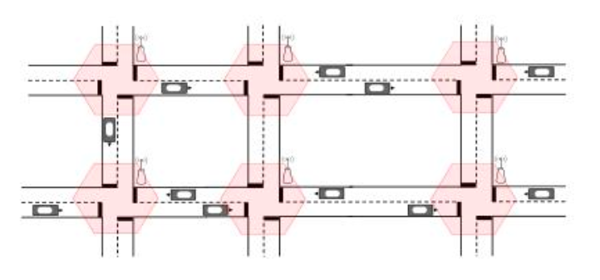
Privacy
Changing public keys periodically
  Still linkable via timing analysis
Notes:
最後，剛提到定期更換憑證沒有完全解決隱私問題，為什麼呢？
主要的問題是，如果一輛車的新舊憑證可以被連結起來的話，那麼換新憑證也沒辦法提升隱私，因為還是會被知道是同一輛車。
所以什麼時候換憑證、在哪裡換憑證就很重要。例如有研究者提出要指定特定的mix zone，只有在車輛進入mix zone（如路口）且mix zone中有足夠多車輛時，才能更新憑證。確保不能輕易根據新舊憑證出現的時間和地點做連結。

Slide 62
Automotive Security:
Autonomous Cars
Notes:
在intelligent vehicle中，除了網路連接之外，另一個重要面向就是autonomy自主、自駕了。

Slide 63
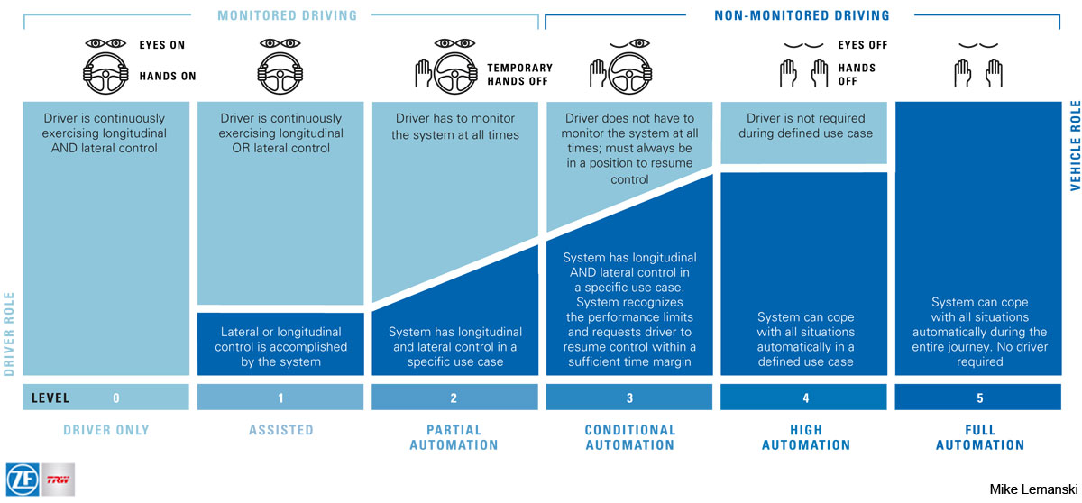
SAE Level 0-5
Reference: https://www.birmingham.ac.uk/news/thebirminghambrief/items/2016/11/driving-the-revolution.aspx
Notes:
雖然通稱是自駕，其實自動駕駛可分許多等級。
這裡放了SAE定義的0-5個等級給同學參考。

Slide 64
SAE Level 0-5
Level 0 - Driver Only
Level 1 - Driver Assistance
  Driver and automated system share control of vehicle
  e.g. Parking Assistance, Lane Keeping Assistance
Level 2 - Partial Automation
  Automated system takes full control of accelerating, breaking, steering
  Drivers must monitor the driving
Reference: https://en.wikipedia.org/wiki/Self-driving_car
Notes:
https://en.wikipedia.org/wiki/Self-driving_car

Slide 65
SAE Level 0-5
Level 3: Conditional Automation
  Driver can turn their attention away from driving tasks
  Driver must respond to a request intervene by the system
Level 4: High Automation
  No drvier attention is required for safety
  Self-driving is supported in limited areas or under special circumstances
Level 5: Full Automation
  No human intervention is required
Reference: https://en.wikipedia.org/wiki/Self-driving_car
Notes:
Tesla Promises Full Level 5 Autonomy by End of 2019

Slide 66
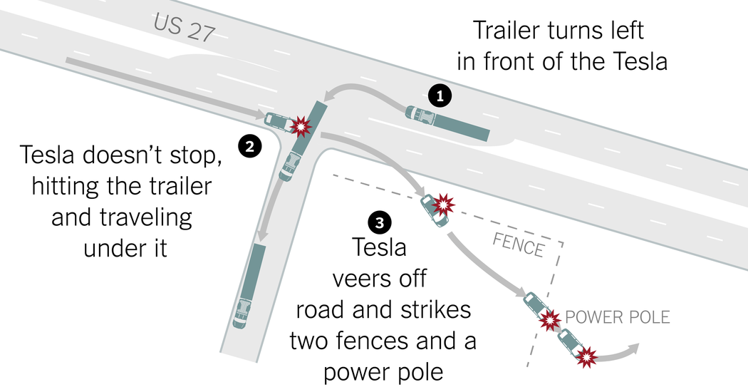
News
March 2018
Tesla Model S car accident
Crashed in “Autopilot mode”
Obstacle detection system
Reference: “https://www.nytimes.com/interactive/2016/07/01/business/inside-tesla-accident.html”, Video
Notes:
自駕車固然方便，然而許多人類駕駛對於自駕的safety和security仍持保留態度。
在2018年時，發生了第一起自駕車的意外。主因是Tesla的障礙偵測系統出錯，沒有偵測出前方的貨車。

Slide 67
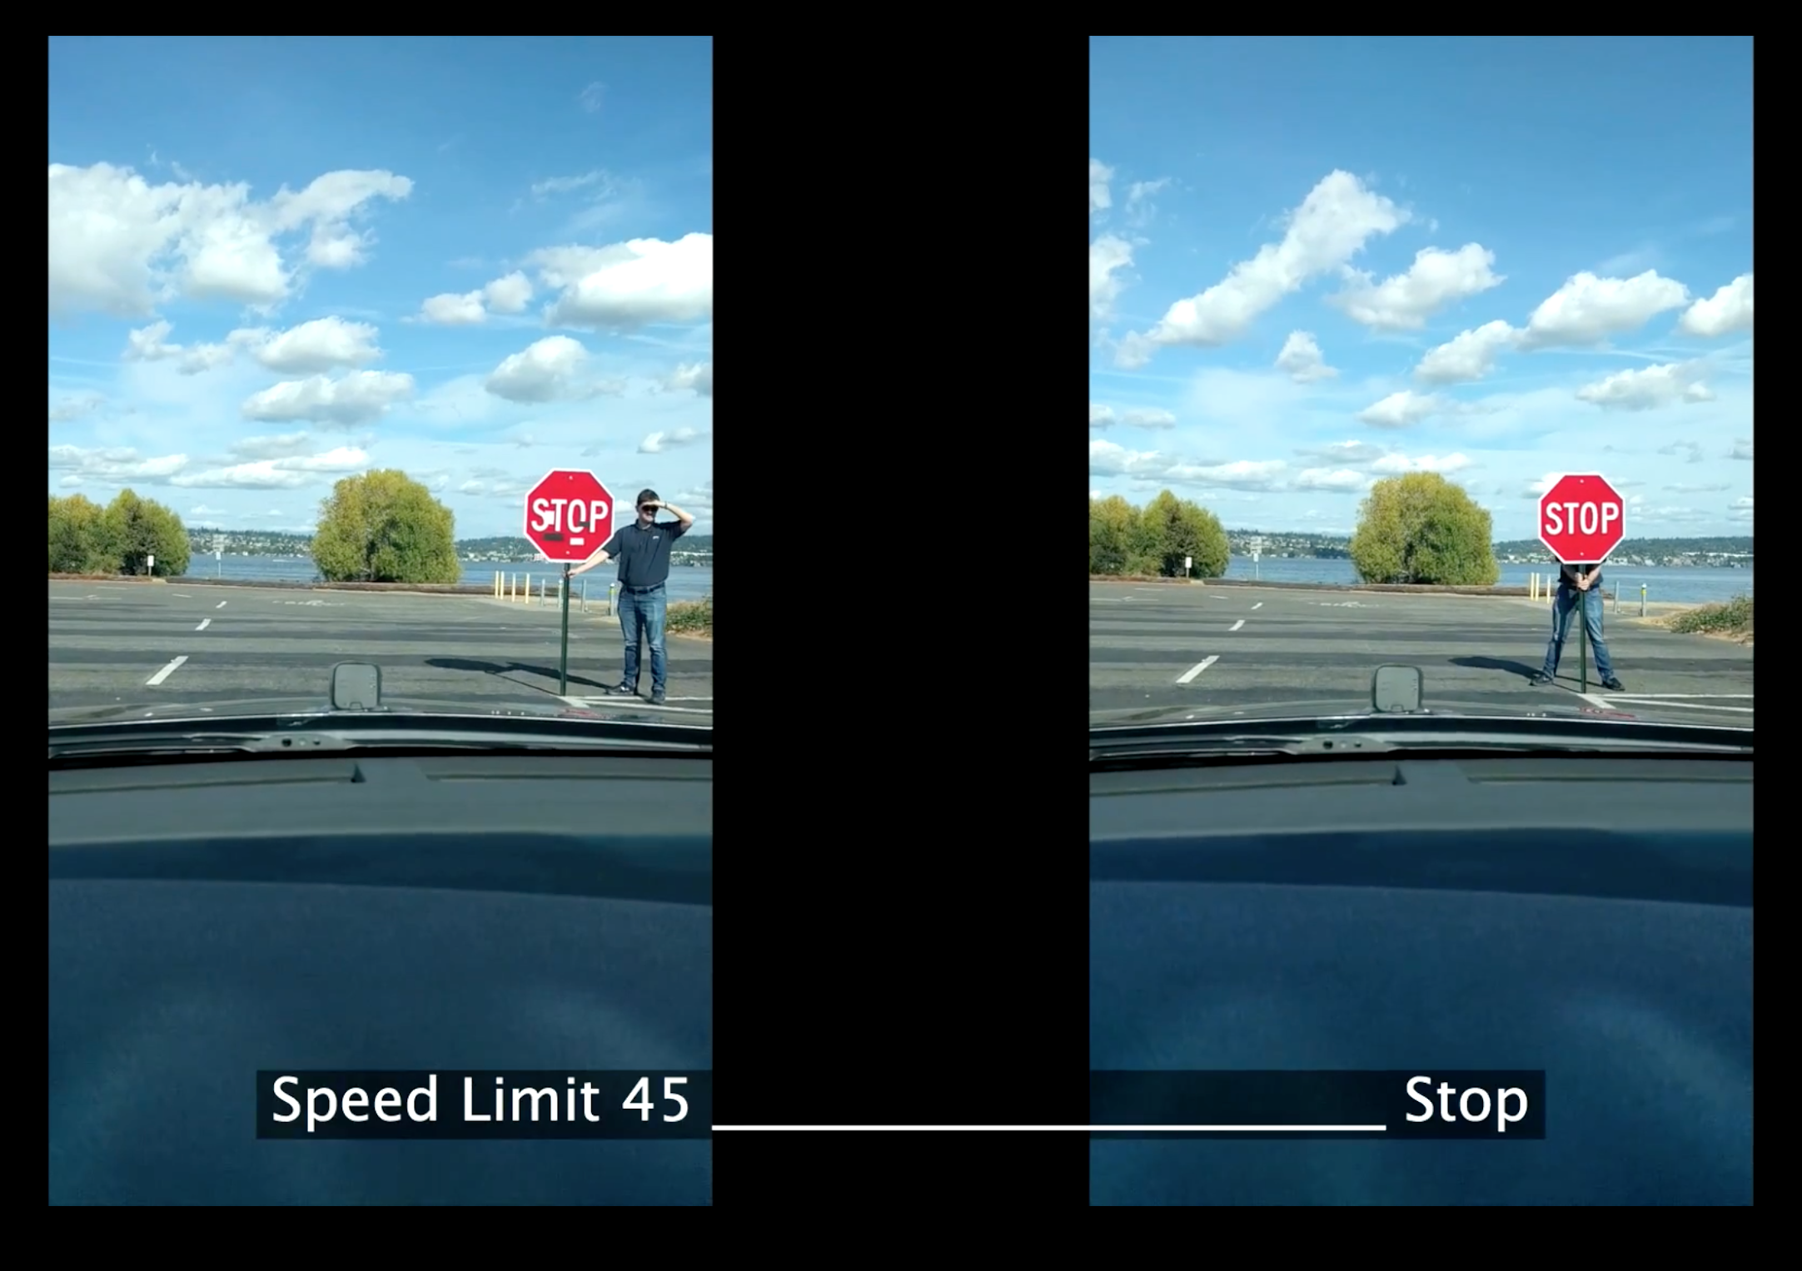
Autonomous Car Security
“Can real physical objects be manipulated in ways that cause DNN-based classifiers to misclassify them?”
Reference: “Robust Physical-World Attacks on Deep Learning Visual Classification”, Video
Notes:
剛剛提的是意外的狀況。
但我們需要更近一步思考，由於自駕系統需接收外界資訊，並做出判斷，攻擊者是否能進一步濫用自駕系統，造成更大的損害呢？
答案是有機會的。有研究團隊探討是否能藉由操弄實體的物體（如交通號誌牌），使得DNN的分類器分類錯誤。
他們做了一個proof of concept的攻擊，如影片中所示，他們在交通號誌排上貼一些貼紙，當然貼紙的擺放方式是精算過的，使得車上的偵測系統會把stop sign看成是速限45的牌子。

Slide 68
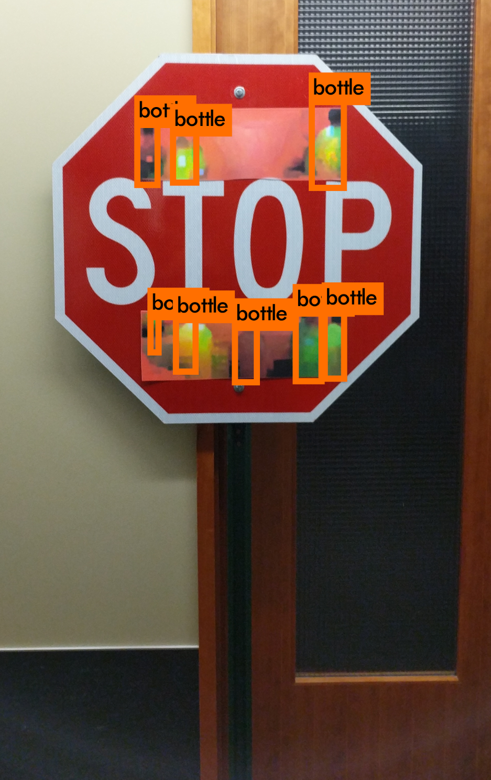
Autonomous Car Security
Physical attacks on classifiers / object detectors
A stop sign is detected only when the camera
is very close to the sign
Too late for the car to stop or react
Reference: “Physical Adversarial Examples for Object Detectors”, Video

Slide 69
Drone Security
Notes:
接下來我們簡短討論無人機（或四軸飛行器）的資安議題

Slide 70
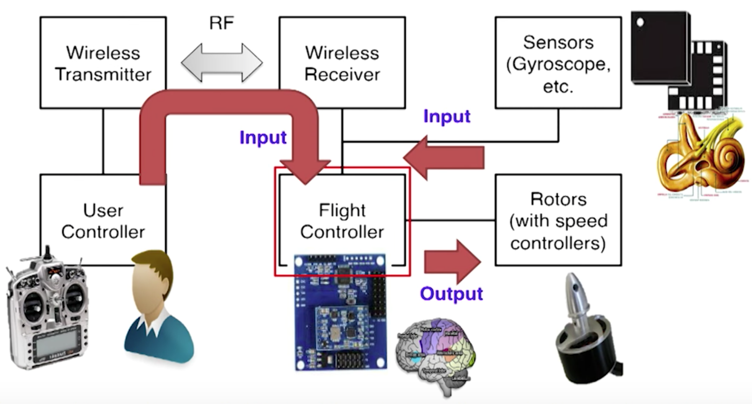
Drone
四軸飛行器
Reference: Yongdae Kim, “Hacking Sensors”, USENIX Enigma 2017
Notes:
Drone大致的系統樣貌。

Slide 71
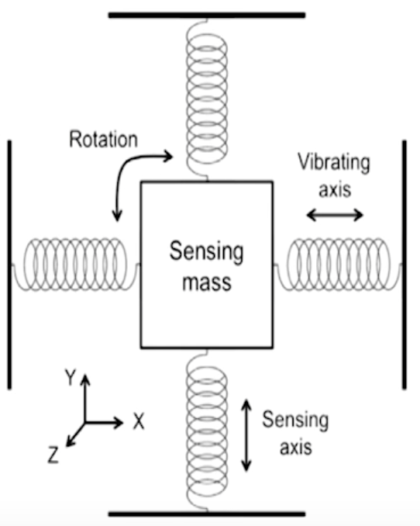
Drone
Inertial measurement unit (慣性測量單元)
  Measures velocity, orientation, rotation
  A combination of MEMS (微機電系統)
  gyroscope (陀螺儀), accelerometer (加速計)
Reference: Yongdae Kim, “Hacking Sensors”, USENIX Enigma 2017

Slide 72
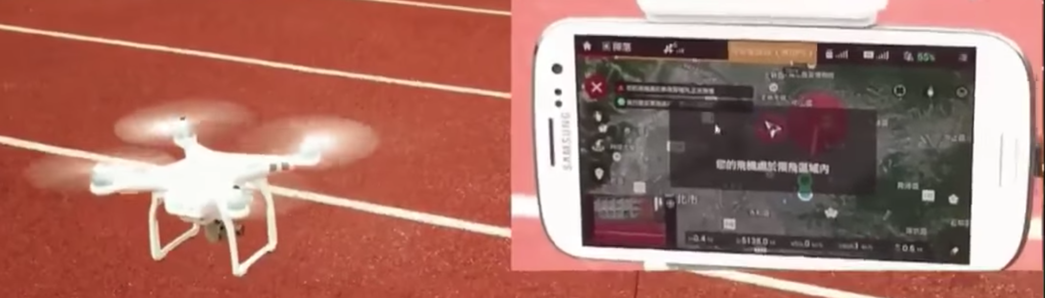
Drone Security Issues
Drone Hijacking
  Reverse engineering the controlling app
  Sending fake GPS signals to force the drone to land
Reference: “Drones Hijacking: Multidimensional attack vectors and countermeasures”, DEFCON 24, Demo
Notes:
由於無人機是用GPS定位，而一般民用的GPS訊號是沒有認證的，因此攻擊者若能夠送出假的GPS訊號蓋台，就能夠挾持無人機。

Slide 73
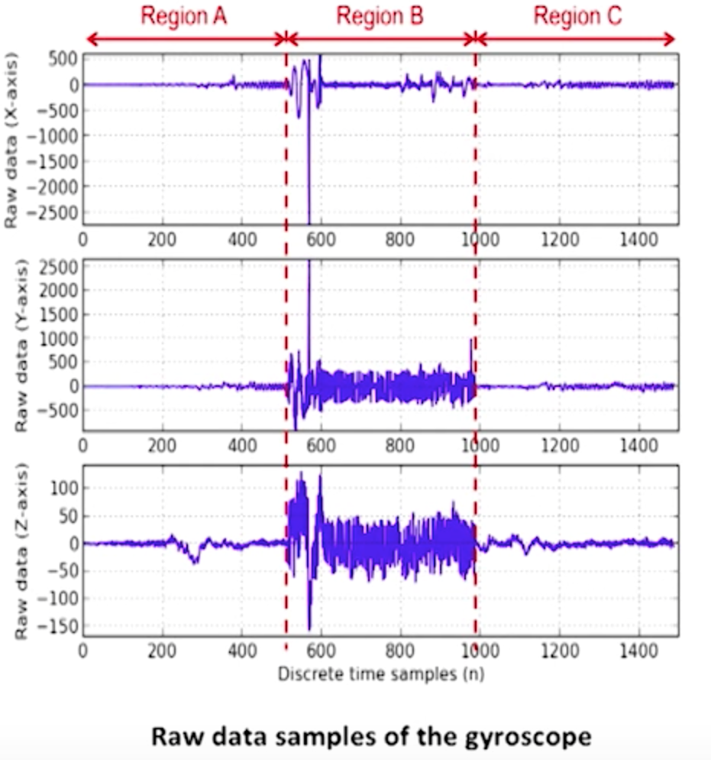
Drone Security Issues
Drone Hacking
  Shutdown Attack
  Find resonant frequencies (共振頻率)
  of MEMS / gyroscopes
  Produce noises to interfere controlling units
  Demo (13:25)
Reference: Yongdae Kim, “Hacking Sensors”, USENIX Enigma 2017
Notes:
也有研究團隊試圖透過發出與無人機內部元件的共振頻率相同的noise，藉此干擾無人機的操作。

Slide 74

Drone Security Issues
Prohibited or restricted Airspace
  Geofencing
Reference: https://www.flyerlee.com/rcrmaps/
Notes:
剛剛兩個攻擊是從攻擊者試圖攻擊無人機的角度思考。
另一方面來說，若無人機本身是惡意的呢？要如何防範？例如無人機可能會闖入禁航區，對飛安會造成很大的危害。
一般出廠的無人機會內建限航和禁航的區域，如圖上紅色的框框就是機場禁航區，藍色是限飛 60m 以下，粉色是日夜限航區，淺藍是其他禁航區。但若攻擊者做了修改，無視規定，可能就需要用上述的“攻擊”方式，強制把無人機迫降了。

Slide 75

Drone Security Issues
“Open skies” problem
  Drones fly in populated/urban areas
  “Is it delivering packages or spying on us?”
Detecting whether the camera is facing the victim
  https://youtu.be/4icQwducz68
  https://youtu.be/9PVaDpMsyQE
  How good is this defense?
Reference: “Drones’ Cryptanalysis - Smashing Cryptography with a Flicker,” in IEEE Symposium on Security and Privacy, 2019.
Notes:
另一個當無人機本身可能是惡意的時會有的問題，是所謂的Open Skies Problem。
現在許多公司希望利用無人機做更多的應用，如送貨、居家安全監控等。在Open Skies policy之下，無人機現在也能能飛進市區、飛到人口稠密之處了。然而這個也加深了侵犯隱私的疑慮。
例如說圖a裡面，黃框中的無人機，是在幫路人自拍呢？還是在偷看大樓住戶？其實很難判斷。

Slide 76
Voice-controlled Device Security
Notes:
最後一個部分是voice-controlled device的資安議題。

Slide 77
Voice-Controlled Device (VCD)
Users can interact with devices via voice commands
  Ask for information (e.g., what’s the weather now?)
  Place orders
  Control other devices (e.g., turn on the TV)
Example: Amazon Alexa, Google Echo, Apple Siri, Microsoft Cortana
Notes:
什麼是voice controlled device呢？
就是使用者可以通過語音命令進行互動的設備/服務，像是Amazon Alexa、Google Echo、Apple Siri、Microsoft Cortana等，都是有名廠牌。使用者可以詢問資訊（例如，今天天氣如何？），下訂單，甚至透過它控制其他設備（例如，打開電視）。

Slide 78

Attacks on VCD
Reference: “A guide to the security of voice-activated smart speakers,” Symantec
Notes:
VCD有什麼可能被濫用或攻擊的地方呢？
首先是目前的VCD沒有特別做身份認證，因此只要聲音夠大，就能對VCD下指令。
這個特性也造成一些溫馨有趣的小故事，例如有小朋友跟Alexa許願買了城堡。
甚至在新聞台播出這個溫馨小故事，以及小朋友的童言童語後，許多人家裡的Alexa也從電視上接到訂單。

Slide 79

Attacks on VCD
Reference: “A guide to the security of voice-activated smart speakers,” Symantec
Notes:
漸漸就有人發現可以濫用這樣的特性。
例如說Burger kings曾經出了一隻廣告，廣告的內容很短，但是會觸發Google語音助理，解釋什麼是華堡，節省廣告經費。
但因為反彈很大，所以廣告就下架了。

Slide 80

Attacks on VCD
Reference: “A guide to the security of voice-activated smart speakers,” Symantec
Notes:
剛剛都還算有趣的例子。但是，壞人只要聲音大到被VCD收到，也就能任意下指令。
若你的語音助理有和其他設備或服務連動，那麼你能做到的，攻擊者也都做得到了。

Slide 81

Attacks on VCD
Reference: Embed voice commands into a song: https://sites.google.com/view/commandersong/
Notes:
同學可能想說，這樣大聲叫囂很容易被發現吧。
的確，但研究員發現，攻擊能進一步進化，把指令藏在背景雜訊裡、人類聽不到的海豚音裡、甚至是歌曲裡，這樣就很難被受害者發現。

Slide 82

Case study: Alexa Skills
Similar to mobile app
3rd party applications that leverage Alexa voice services
Interacts with human voice
Reference: “Dangerous Skills : Understanding and Mitigating Security Risks of Voice-Controlled Third-Party Functions on Virtual Personal Assistant Systems,” IEEE S&P, 2019.
Notes:
接下來我們要討論一個特定的VCD平台，Alexa Skills。
Alexa就像是手機平台，Skills就像是手機的apps。第三方可以撰寫Skill應用程式透過Alexa的語音服務，和使用者互動。
但Skill和手機app有一個很大的不同點，就是使用者需要主動安裝手機app，但是Skill是不需要安裝的，所有發佈在Alexa上的Skill都有可能被觸發。

Slide 83


Reference: “Dangerous Skills : Understanding and Mitigating Security Risks of Voice-Controlled Third-Party Functions on Virtual Personal Assistant Systems,” IEEE S&P, 2019.
Notes:
舉例來說，這裡有兩個Alexa Skill程式。
因為Skill是透過語音觸發的，所以Skill的特色是，開發者要指定要觸發的詞語是什麼。（像是要跟Siri說話要先說hey siri）
這裡的Fish Geek的觸發語句是 “Alexa ask Fish Geek to tell me a fact”。
然而這樣的語音觸發詞句很容易有混淆，例如下方的Phish Geek，故意使用很相似的觸發詞，但可能其實是完全不同的程式。

Slide 84

Hijack by confusion
Reference: “Dangerous Skills : Understanding and Mitigating Security Risks of Voice-Controlled Third-Party Functions on Virtual Personal Assistant Systems,” IEEE S&P, 2019.
Notes:
這個研究團隊發現許多容易混淆的字詞。

Slide 85
Hijack by confusion
66 different Alexa skills are called cat facts, 5 called cat fact and 11 whose invocation names contain the string “cat fact”, e.g. fun cat facts, funny cat facts.
  “Tell me funny cat facts” will trigger funny cat facts rather than cat facts.
    Longest string match
The adversary who aims at Capital One could
  register a skill Capital Won, Capitol One, or Captain One
  register Capital One Please
Reference: Demo: https://sites.google.com/site/voicevpasec/
Notes:
他們也調查了Alexa上面目前的Skills，發現一些有趣的現象。
例如說上面有66個Skills都叫cat facts，還有一些相似的例如cat fact和funny cat facts。當使用者說tell me funny cat facts時，﻿被trigger的是funny cat facts。

Slide 86

Reference: “Dangerous Skills : Understanding and Mitigating Security Risks of Voice-Controlled Third-Party Functions on Virtual Personal Assistant Systems,” IEEE S&P, 2019.
Notes:
壞人可以濫用這個特性，造成混淆，或是用比較長的trigger詞，劫持別的Skill的使用者。

Slide 87
Conclusion
Different IoT applications face different security & privacy issues
Need to work with area experts to discover potential risks
How can we get ahead in this cyber arms race?
Notes:
在這個單元中，我們探討了數個物聯網應用中的資安及隱私議題。
新的應用會帶來新的攻擊手法，與其事後修補，若能在設計階段時就把資安納入考量，會減少許多成本。

